Slide 1



Implementacijske radionice – 2. poziv
Doboj, 09/09/2026
Vinkovci, 10/09/2026
Budva, 15/09/2026
Mostar, 23/09/2026

Slide 2


AGENDA – 1. DIO
  Upravljačka struktura Programa
  Početak provedbe projekta
  Upotreba JEMS-a
  Komunikacije i vidljivost
  Izvještavanje
  Pitanja & odgovori

Slide 3
UPRAVLJAČKA STRUKTURA
C
ODBOR ZA PRAĆENJE
Selekcija projektnih prijedloga i alokacija sredstava
MC
UPRAVLJAČKO TIJELO
Odgovorno za upravljanje i implementaciju Programa
C
MA
C
AB
RAČUNOVODSTVENO TIJELO
isplata sredstava LP-u
ZAJEDNIČKO TAJNIŠTVO
potpora projektnim partnerima u implementaciji projekata
monitoring
C
JS
UPRAVLJANJE PROGRAMOM
C
C
AA
CB
TIJELO ZA REVIZIJU I GRUPA REVIZORA
revizija projekata na razini partnerskih organizacija
NACIONALNI KONTROLORI
verifikacija i kontrola projektnih troškova
certificiranje projektnih troškova na razini partnera
Notes:
MC – vrhovno tijelo Programa, donosioci odluka, sastoji se od predstavnika svih 3 država sudionica Programa s nacionalne i regionalne razine
MA – nalazi se u MRRFEU, potpisuje ugovore s LP-om, aktivno prati implementaciju projekata, pogotovo ostvarenje projektnih outputa i rezultata, financijski napredak projekata (zaduženo i za povrat sredstava od korisnika u slučaju nepravilnosti), pregledava i odobrava projektne izvještaje, on-the-spot..
JS – glavna kontakt točka za korisnike, daje podršku i programskim tijelima i korisnicima, posrednik između korisnika i programskih tijela, sjedište u MRRFEU, ispostave u BiH i CG, 9 ljudi trenutno, pregledavamo i odobravamo projektne izvještaje, odobravamo modifikacije, day-to-day komunikacija i podrška, on-the-spot svih projekata
CB/NC – njima se podnose ostvareni troškovi u pojedinom razdoblju provedbe u sklopu partnerskih izvješća, a oni ih kontroliraju i certificiraju, HR NC je u MRRFEU, BA NC je u Ministarstvu financija i trezora, CG NC u Min. Financija, svakom partneru će biti dodijeljen kontrolor, on-the spot na bazi uzorka i najčešće prije odobrenja finalnog partnerskog reporta
AB – računovodstveno tijelo, ex. Tijelo za ovjeravanje (CA), u MRRFEU, nakon odobrenja projektnih izvještaja od JS/MA i na temelju certificiranih troškova isplaćuju sredstva LP-u za pojedino izvještajno razdoblje
AA – ARPA (Agencije za reviziju sustava provedbe programa Europske unije), provodi revizije i Programa i projekata kako bi se uvjerilo da sustav upravljanja i kontrole programa funkcionira učinkovito i da su prijavljeni troškovi zakoniti i prihvatljivi

Slide 4
PROVEDBA PROJEKATA
Dokumenti i korisni alati za provedbu dostupni su na programskoj web stranici:
https://interreg-hr-ba-me.eu/documents/implementation/
Implementacijski priručnik / Project Implementation Manual (PIM) + Aneksi (Opći obrasci, Obrasci za jednostavni i otvoreni postupak nabave, vidljivost)
Instrukcije za izvještavanje za HR korisnike + Aneksi
Pravila javne nabave za BA i ME korisnike, te HR neobveznike ZJN-a
Interreg brand design manual
JEMS korisnički priručnik
OSNOVA:
Ugovor o sufinanciranju (međunarodni ugovor)/ Subsidy contract
Partnerski sporazum/Partnership Agreement
Notes:
video tutoriali, npr. upute za izradu partnerskih / projektnih izvještaja

Slide 5

PROVEDBA PROJEKATA
Pravno obvezujući dokument kojim su postavljeni uvjeti za dodjelu sredstava te definirana prava i obaveze LP i MA
Ugovor o sufinanciranju /Subsidy contract
Po potpisivanju ugovora, LP preuzima isključivu odgovornost za koordinaciju implementacije cjelokupnog projekta
Partnerski sporazum
Sporazum između svih projektnih partera u vidu formalnog pisanog dokumenta koji definira ulogu, zaduženja i odgovornosti LP i PP unutar projektnog partnerstva
Notes:
Subsidy – odredbe o početku provedbe, trajanju projekta, financijski podaci, prava i obveze LP-a i MA-a, izvještajni rokovi i obveze, nepravilnosti i povrat sredstava, prihvatljivost troškova
Partnerski – isto + definira međusobne odnose projektnog partnerstva

Slide 6

PROVEDBA PROJEKATA
Održavati stalnu komunikaciju s LP-om na način da prosljeđuje informacije o aktivnostima i eventualnim odstupanjima od planiranih aktivnosti
Osigurati da su troškovi nastali tijekom implementacije u skladu s aktivnostima i s Ugovorom, te da su podastrijeti na verifikaciju dodijeljenom nacionalnom kontroloru
Pravovremeno proslijediti potrebnu dokumentaciju i tražene informacije LP
Osigurati implementaciju aktivnosti prema ugovoru u dijelu trajanja i proračuna
Podnositi Izvješća o napretku projekta/Project Progress report
Odgovornosti projektnih partnera (PP)
Dostaviti partnersko izvješće/Partner Progress report nacionalnim kontrolorima
Odgovornosti vodećeg partnera (LP)
Koordinirati proces implementacije projekta i rada partnera
Uskladiti se s LP u dijelu zahtjeva za plaćanjem
Provoditi aktivnosti u skladu s ugovorom o sufinanciranju
Održavati stalnu komunikaciju na način da prosljeđuje informacije o implementaciji projekta i eventualnim odstupanjima od planiranih aktivnosti
Zadržati relevantne dokumente i podatke o projektu za potrebe revizije
Notes:
LP- odgovoran za provedbu projekta, osigurava ispravno upravljanje projektom, koordinacija između partnera, komunicira s programskim tijelima, pravovremena transfer sredstava partnerima, odgovara za povrat sredstava u slučaju nepravilnosti i sl.
PP – odgovoran je za provedbu svojih aktivnosti i budžeta, pravovremeno proslijediti potrebnu dokumentaciju i tražene informacije LP-u, pravovremeno dostavljati partnerska izvješća FLC-u, propisno čuvati projektnu dokumentaciju i dati pristup programskim tijelima

Slide 7

UPOTREBA JEMS-a
Jems kao središnje mjesto za provedbu projekta
01
Ugovaranje, upravljanje i administriranje projektom
Pohrana svih relevantnih informacija o ugovaranju, implementaciji, postignućima, modifikacijama i zatvaranju ugovorenog projekta
02
03
Komunikacija između korisnika i programskih tijela
Tehnički vodič o Jems-u dostupan na programskim web stranicama
04
Notes:
Zajednički elektronički sustav nadzora (Joint Electronic Monitoring System - Jems) je razvio Interact za potrebe svih transnacionalnih i prekograničnih programa
Neophodan za rad u ovom programskom razdoblju
Omogućuje komunikaciju između programskih tijela i korisnika
koristi ga velika zajednica Interreg programa (50-ak Interreg programa diljem Europe)
Jems je online sustav koji pokriva cijeli životni ciklus projekta, koristiti će se za izvještavanje o tijeku provedbe projekta (i sadržajno i financijski)
Popunjavanje i podnošenje partnerskih/projektnih izvještaja, podnošenje modifikacija aplikacije i/ili budžeta, praćenje potrošnje, vremenskog plana aktivnosti i deliverable-ova…

Slide 8
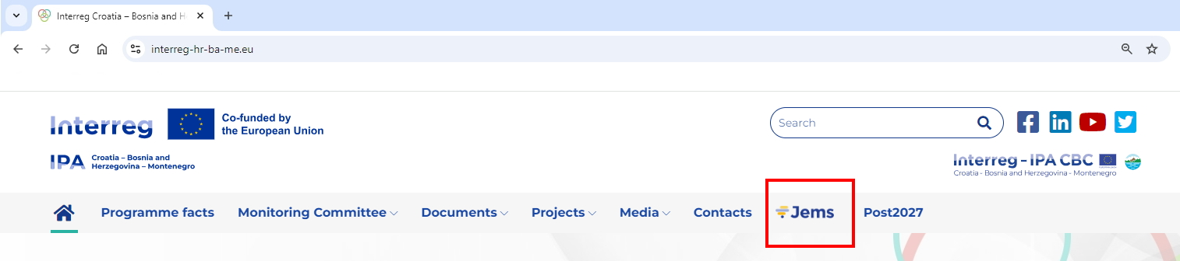
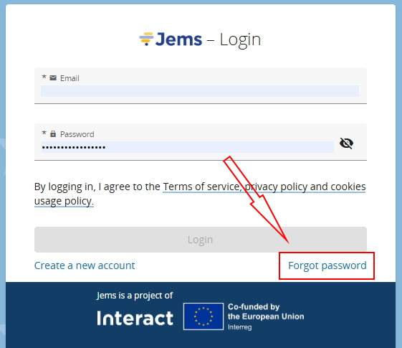
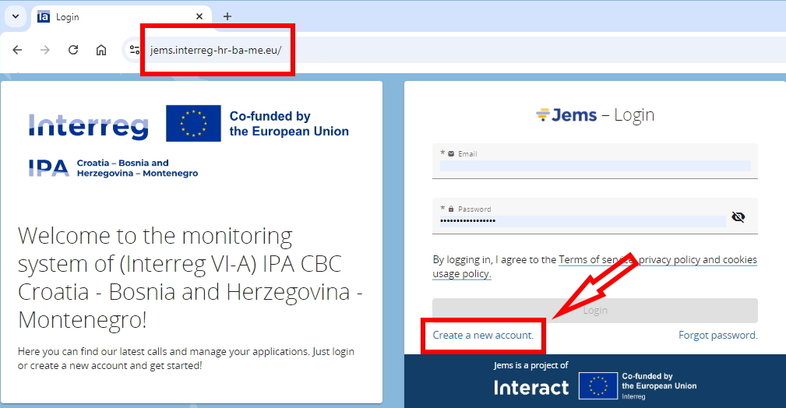
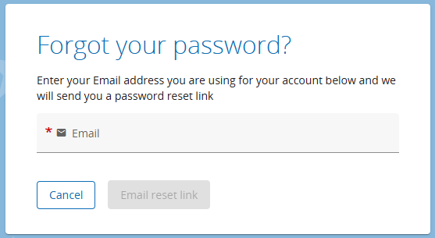
REGISTRACIJA U SUSTAV
U slučaju tehničkih poteškoća
kontaktirajte:
jems-interreg-ipa@mrrfeu.hr
Više o dodjeljivanju prava korisnicima i popunjavanju Contracting sekcije u Jems korisničkom priručniku: https://jems.interact.eu/manual/
Notes:
Na programskim web stranicama u glavnom izborniku nalazi se ikona aplikacije Jems, koja vodi direktno na aplikaciju
Registracija se odvija kao i u svim ostalim web aplikacijama – potrebno je unijeti e-mail (koji će ujedno biti i korisničko ime) i lozinku
Preporučamo da e-mail bude poslovni, a ne privatni e-mail, jer sve obavijesti sustava stizat će na taj e-mail
Nakon što se unesu potrebni podaci, na navedeni e-mail će stići aktivacijski link; tek nakon što kliknete na aktivacijski link, bit ćete u mogućnosti se logirati u Jems i kreirati aplikaciju
ukoliko ga ne vidite, prvo pogledajte spam folder vašeg e-maila prije nego se obratite tehničkoj podršci
Ukoliko ste već registrirani u Jems sustav, ali ste zaboravili svoju lozinku, možete ju resetirati klikom na link „Forgot password”
Otvara se prozorčić u kojem je potrebno upisati e-mail adresu s kojom ste se registrirali u Jems sustav - na tu e-mail adresu će stići link za reset lozinke
Nakon klika na link u e-mailu možete sami unijeti novu željenu lozinku

Slide 9
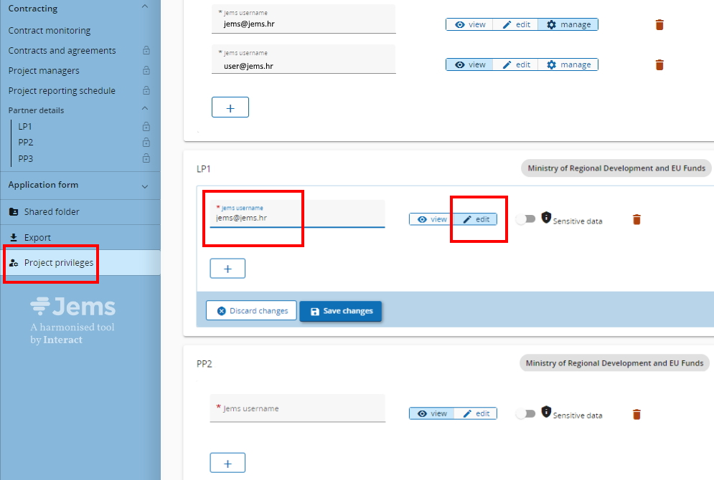
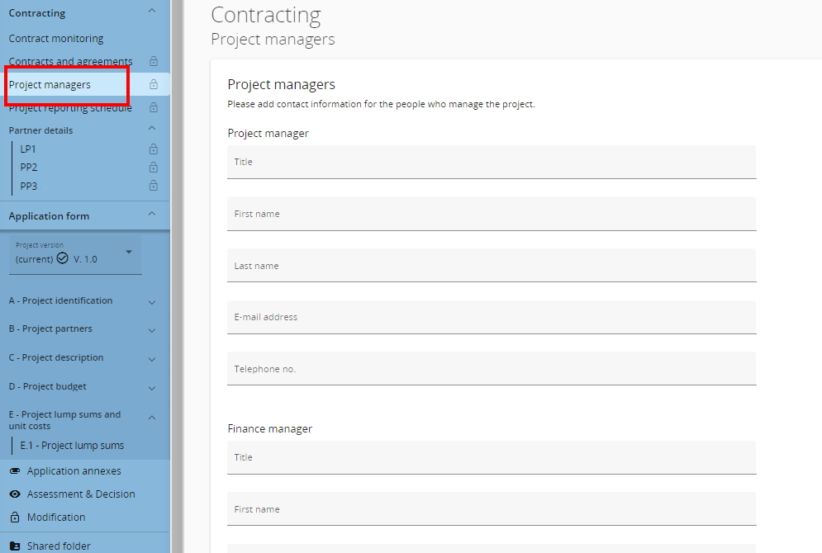
KLJUČNI KORACI I OBAVEZE
1
Project privileges
Korisnik treba biti dodijeljen projektnom partneru u sekciji „Project privileges”
Svakom projektnom partneru je potrebno dodati barem jednog korisnika koji će pripremati partnerske izvještaje (pravo „edit”).
Dodaje ih korisnik koji je kreirao samu aplikaciju (ima ovlasti „manage”.
i
2
Project Managers
Ispuniti tražene podatke za glavne članove projektnog tima
LP treba ispuniti kontakt podatke za Project managera.
LP ili ostali partner trebaju ispuniti podatke za Communication i Financial managera projekta.
i
Notes:
Kako bi mogli raditi u Jems-u, projektni partneri se moraju dodati svojem projektu, to se radi u dijelu „Project privilages”
moraju se dodati svi partneri, uključujući LP-a, a dodaje onaj koji je kreirao aplikaciju
Povezati korisnike s projektom, dodijeliti prava kako bi mogli izrađivati izvještaje („edit”) i popunjavati ostale sekcije u Jemsu (i za LP-a i za sve PP-e)
Edit prava dodjeljuje korisnik kojem je prethodno dodijeljen u rubrici „Project managers” dodijeljena ovlast „manage”
Korisnici koji se dodaju timu moraju biti registrirani u Jems
Ispuniti kontakt podatke za Project managera (od LP-a), za Communication i financial managera projekta (ovisno o strukturi partnerstva i podjeli uloga, mogu biti kod LP-a ili ostalih partnera)
Od korisnika se očekuje da ažurira podatke o osobama koje vode projekt u ovom odjeljku, tako da ih se uvijek može lako kontaktirati

Slide 10
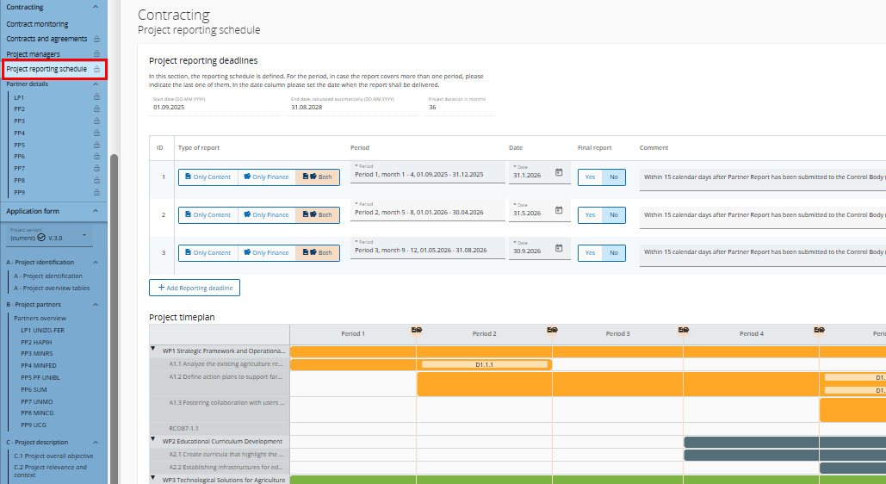
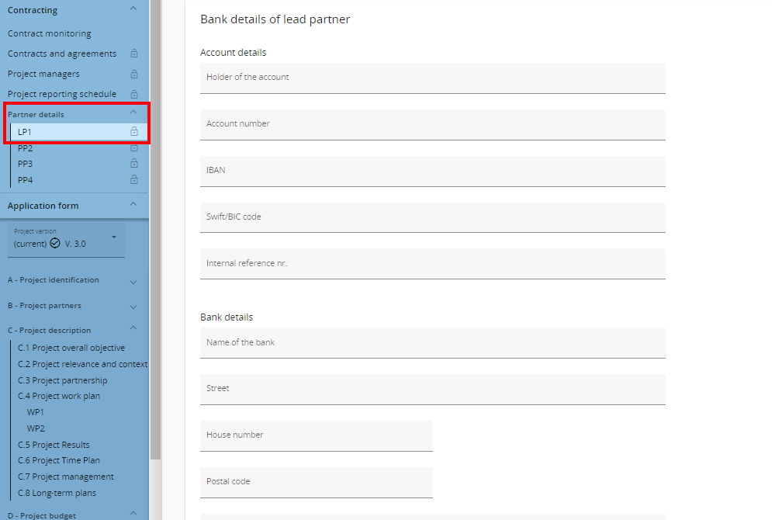
KLJUČNI KORACI I OBAVEZE
3
Project reporting schedule
Ispunjava LP u suradnji s JS Project managerom
Ispunjava LP i/ili JS PM.
Periodi izvještavanja traju 6 mjeseca.
U polje Date unijeti rok za dostavu projektnog izvještaja prema Ugovoru o financiranju (30 dana nakon isteka izvještajnog perioda).
i
4
Bank details and Location of documents
Bankovne podatke ispunjava samo LP, lokaciju dokumenata ispunjavaju svi partneri
Bankovne podatke popuniti zbog isplate pretfinanciranja.
Dodaje ih korisnik koji je kreirao aplikaciju.
Ako se mijenja račun ili banka, ažurirati podatke ovdje.
i
Notes:
Cilj odjeljka „Project reporting schedule” je definirati rokove za izvješćivanje projekta u suradnji vodećeg partnera i project managera. Rokovi za prijavu mogu se dodati pomoću gumba „+ Add reporting deadline”
Kad ste upisali rokove izvještavanja, pošaljete e-mail vašem project manageru, pa ćete skupa provjeriti da li ste sve dobro ispunili
Pregled s rokovima za prijavu financiranja projekta i sadržaja dostupan je u ovoj sekciji
Definirani rokovi izvješćivanja prikazani su u terminskom planu projekta
Vodeći partner je ispunio bankovne podatke (ispunjava samo LP)
Ako se mijenja račun ili banka, hitno ažurirati podatke u ovoj sekciji
Vodeći partner ispunjava bankovne podatke, a ostali partneri popunjavaju podatke o lokaciji projektne dokumentacije („Location of documents”)

Slide 11

Komunikacije i vidljivost

Slide 12

KOMUNIKACIJE I VIDLJIVOST
  Pravni okvir
Common Provisions Regulations (čl. 47 i 50, Annex IX)
Interreg Regulation (čl. 36)
Interreg Brand Design Manual (https://interreg-hr-ba-me.eu/wp-content/uploads/2024/06/Interreg-brand-Design-Manual.pdf)
Project Implementation Manual
Notes:
Ovo su glavni dokumenti iz kojih proizlaze zahtjevi za osiguravanje vidljivosti vaših projekata.
Svi Interreg programi koriste isti okvir kako bi se osigurala prepoznatljivost Interreg brenda diljem Europe.

Slide 13
KOMUNIKACIJE I VIDLJIVOST
Programski logotip – ključni element osiguravanja vidljivosti projekta
Projektni logotip – programski logotip s dodatkom akronima projekta
Interreg Brand Design Manual – propisuje sve relevantne tehničke specifikacije i uvjete korištenja programskog/projektnog logotipa
Notes:
Programski logotip je ključni element vizualnog identiteta našeg Programa. Njegovim korištenjem se ispunjavaju temelji uvjeti osiguranja vidljivosti našeg programa koji su propisani CPR-om.
Programskom logotipu je moguće dodati i akronim projekta, čime se kreira projektni logotip.
Programski/projektni logotipi trebaju biti prikazani na prvim stranicama svih publikacija i dokumenata koji se kreiraju u sklopu vaših projekata. Preporučljiva pozicija je gornji lijevi ili desni kut. Video: logotip treba biti prikazan u razumnoj veličini na početku ili na kraju videa. Web stranice/društvene mreže/mobilne aplikacije: Logotip treba biti pozicioniran na način da je odmah vidljiv (bez skrolanja ili klikanja).
Programski logotip treba biti također smješten na vidljivom mjestu svih komunikacijskih alata/materijala koje ćete proizvesti.
Ukoliko na određenom komunikacijskom alatu postoje i drugi logotipi, vodite računa o tome da EU zastavica u vašem logotipu ne smije biti manja od najvećeg drugog logotipa na tom istom komunikacijskom alatu.
Logotip treba imati razumnu veličinu, pri čemu visina EU zastavice unutar logotipa ne smije biti niža od 1cm (iznimka su samo komunikacijski alati male veličine, poput olovki, USB stickova, i sl.).
Osim u iznimnim slučajevima, ne preporuča se razvijanje i primjena vlastitog vizualnog identiteta. Koristite vizualni identitet koji je propisan Interreg Brand Design Manual-om!
Sve relevantne tehničke specifikacije za korištenje programskog (i izradu projektnog) logotipa, nalaze se u Interreg Brand Design Manual-u koji koriste svi Interreg programi. U slučaju nedoumica, preporučamo da prvo konzultirate taj dokument.

Slide 14
KOMUNIKACIJE I VIDLJIVOST
  Obvezni elementi osiguravanja vidljivosti:
Korištenje programskog logotipa
Osnovne informacije o projektu na postojećim web stranicama i društvenim medijima svih PP-a (kratak opis sa ciljevima i očekivanim rezultatima)
Billboard ili ploča u slučaju radova i nabave tematske opreme (naziv aktivnosti, akronim projekta, kratak opis projekta, datum početka/završetka projekta, iznos proračuna/EU sufinanciranja, logotip, prostor za ostale logotipe partnera, slika, referenca na programsku web stranicu)
Poster u min. A3 formatu (naziv projekta, akronim, datum početka/završetka projekta, iznos proračuna/EU sufinanciranja, logotip, kontaktni podatci odgovornog partnera, glavni cilj projekta)
Notes:
Obvezni elementi osiguravanja vidljivost su sljedeći:
- Korištenje programskog/projektnog logotipa doslovno „na svakom koraku” provedbe vašeg projekta
- Osim logotipa, svi komunikacijski alati trebaju uključivati kratku izjavu kojom se potvrđuje da projekt financijski podržava Interreg.
- Svi projektni partneri trebaju na svojim postojećim web stranicama i društvenim medijima istaknuti informaciju o projektu, uključujući kratki opis projekta i očekivane rezultate; nije preporučeno izrađivati zasebne projektne web stranice, osim u slučajevima kada je riječ o nekakvoj specijaliziranoj platformi, bazi podataka i sl., koja iziskuje kreiranje posebnog web mjesta i čije će trajanje nadići samo trajanje projekta.
- Ukoliko vaš projekt uključuje radove ili nabavku tematske opreme, potrebno je u neposrednoj blizini lokacije na kojoj se izvode radovi/instalira oprema, postaviti billboard ili ploča. Billboard/ploča postavljaju se čim se radovi počnu izvoditi odnosno čim je instalirana oprema. Najkasnije 3 mjeseca nakon što radovi završe odnosno nakon što je oprema instalirana, potrebno je postaviti trajni billboard ili ploču. Billboard ploča moraju sadržavati sljedeće informacije: naziv aktivnosti, akronim projekta, kratak opis projekta, datum početka/završetka projekta, iznos proračuna/EU sufinanciranja, logotip, prostor za ostale logotipe partnera, slika, referenca na programsku web stranicu. U slučaju da postoji više lokacija na kojim se izbode radovi/instalira oprema, billboard/ploču potrebno je postaviti na svaku od njih. Preporuča se da je tekst billboard-/ploče dvojezičan (Engleski + lokalni jezik).
- Svaki projektni partner treba na vidljivom mjestu u svojoj instituciji istaknuti projektni poster sa sljedećim elementima: naziv projekta, akronim, datum početka/završetka projekta, iznos proračuna/EU sufinanciranja, logotip, kontaktni podatci odgovornog partnera, glavni cilj projekta. Poster može biti i u elektronskom formatu. Poster treba biti istaknut čim započne provedba projekta.
Program Je osigurao template za izradu billboarda/ploče i postera.

Slide 15
KOMUNIKACIJE I VIDLJIVOST
  Preporučeni elementi osiguravanja vidljivosti:
Publikacije
Promocijski materijali
Eventi
Društveni mediji
Video
Notes:
Preporučeni elementi osiguravanja vidljivosti vaših projekata su:
- Publikacije svih vrsta (ponavljamo da je potrebno na njima uvijek koristiti logotip, pri čemu je potrebno voditi računa o tome da je visina EU zastavice minimalno 1cm, a širina cjelokupnog logotipa treba zauzimati najmanje ¼ cjelokupne širine stranice publikacije na kojoj se logotip primjenjuje.
- Svi promotivni materijali trebaju imati istaknut logotip, a u slučaju iznimno malih promotivnih materijala (olovka, USB stick, npr.) umjesto projektnog logotipa, moguće je koristiti samo EU zastavu i to ne manju od 1 cm, te izraz Co-funded by the European Union, kao što je navedeno u PIM-u.
- Svi materijali vezani uz evente (pozivnica, lista sudionika, prezentacije, dokumentacija javne nabave i sl.) trebaju imati istaknut logotip; na konferencijama za medije treba biti logotip također istaknut
Kod društvenih medija, logotip treba biti istaknut na mjestu koje je odmah vidljivo, bez dodatnog klikanja i skrolanja.
Fotografije sa evenata trebaju imati vizualni identitet projekta/programa
- U slučaju izrade videa, programski logotip treba biti istaknut na početku ili na kraju videa (u trajanju od nekoliko sekundi); njegova veličina treba biti dovoljna da se on jasno vidi, a opcije pozadinskih boja u odnosu na logotip definirane su u Interreg Brand Design Manualu (str. 9-11).

Slide 16
KOMUNIKACIJE I VIDLJIVOST
Svu nabavljenu opremu potrebno je označiti programskim/projektnim logotipom
U slučaju nepoštovanja zahtjeva osiguranja vidljivosti moguće su financijske sankcije (CRP, čl. 50 (3) i Interreg Regulation, čl. 36 (6)
Notes:
Svu opremu koju nabavljate (programsku i projektnu) potrebno je označiti programskim/projektnim logotipom (ne postoje više zasebne naljepnice!). Preporučuje se upotreba otpornijih/trajnih materijala.
U slučaju nepoštovanja zahtjeva za osiguravanje vidljivosti vaših projekata koji su propisani EU regulativom i programskim dokumentima, može doći do financijskih korekcija. Korekcije mogu iznositi do 2% cjelokupne EU financijske potpore koja je dodijeljena projektnom partneru koju ne poštuje zahtjeve za osiguravanje vidljivosti.

Slide 17

Izvještavanje

Slide 18
IZVJEŠTAVANJE
Partnersko izvješće
preduvjet na osnovi kojeg korisnici traže i dobivaju nadoknadu sredstava za provedene aktivnosti i troškove koji su nastali, plaćeni i prijavljeni u izvještajnom razdoblju
popunjavaju i predaju svi projektni partneri
Projektno izvješće
praćenje provedbe aktivnosti projekta i postizanje specifičnih ciljeva projekta, učinaka i rezultata kao i doprinosa programskim indikatorima
služi kao zahtjev za plaćanje
popunjava i predaje samo vodeći partner (LP)
Izvještavanje omogućuje praćenje implementacije projekta u skladu sa aplikacijom i ugovorom o sufinanciranju
popunjavaju se na engleskom jeziku, generiraju isključivo putem JEMS-a, zajedno sa svom popratnom dokumentacijom
Notes:
Ključna zadaća upravljanja projektom- izvještavanje! Izvještavanje omogućuje Programu potrebno praćenje implementacije projekta koje treba biti u skladu sa aplikacijom i Ugovorom o sufinanciranju. Partnersko i projektno izvještavanje su osnova za nadoknadu sredstava projektu. 2 vrste izvješća : na razini svakog projektnog partnera i na razini cjelokupnog projekta. Partnersko izvješće – svaki PP izvještava o svojim aktivnostima i troškovima (nastalim i plaćenim) za određeno izvještajno razdoblje kako je definirano u projektnoj aplikaciji, a prema rasporedu izvješćivanja definiranom Ugovorom o sufinanciranju. Projektno izvješće (1 po izvještajnom razdoblju) – izrađuje LP na temelju informacija prikupljenih u partnerskim izvještajima svakog PP-a pruža sveobuhvatan pregled obavljenih aktivnosti, ciljeva projekta, učinaka, rezultata, doprinosa programskim indikatorima kao i napretka potrošnje na razini cijelog projekta i partnerstva. Izvješća se popunjavaju na engleskom jeziku, generiraju isključivo putem JEMS-a, zajedno sa svom popratnom dokumentacijom.

Slide 19




IZVJEŠTAVANJE
Partnerska izvješća (LP, PP2,PP3…)
NC (National Controllers)
NC CERTIFIKATI
VRSTE IZVJEŠTAJA
  od kraja svakog razdoblja izvješćivanja (ili unutar 1 mjeseca za finalni izvještaj)
ROK: 15 kalendarskih dana
  Kod nepotpunih izvještaja rok za dostavu dokumentacije ili pojašnjenja NC-u: do 7 radnih dana
  NC izdaje certifikate u roku od:
  nakon prvog podnošenja Izvješća o napretku PP
Izvještaji o napretku
Svakih 6 mjeseci provedbe projekta
80 kalendarskih dana
PARALELNO PREGLEDAVANJE IZVJEŠTAJA
Projektno izvješće (LP)
JS/MA
AB (Accounting Body)
  nakon podnošenja svih partnerskih izvješća NC-u, a najkasnije 1 mj. od završetka razdoblja (za finalni izvještaj najkasnije 45 kalendarskih dana)
  LP prima nadoknadu sredstava
  od datuma podnošenja projektnog izvješća JS-u/MA-u
ROK: unutar 15 kalendarskih dana
  JS/MA odobrava izvješće tek nakon izdavanja NC certifikata svih projektnih partnera
Finalni izvještaj
Pokriva zadnje mjesece provedbe (6 ili manje)
unutar 80 kalendarskih dana
Notes:
PROCES IZVJEŠTAVANJA I ROKOVI: Izvještaji o napretku projekta (partnerski i projektni) podnose se za svakih 6 mjeseci provedbe projekta, OSIM finalnog izvještaja, koji ovisno o dužini trajanja projekta može pokrivati 6 mjeseci ili manje. U svrhu izvještavanja, svaki PP priprema i podnosi izvješće NC (Nacionalni kontrolori) (novi naziv za FLC) putem Jemsa u roku od 15 kalendarskih dana od kraja svakog razdoblja izvješćivanja (ili unutar 1 mjeseca u slučaju finalnog perioda implementacije), pri čemu prilaže sve relevantne popratne dokumente (npr. fakture, dokazi plaćanja, ugovori, dokumentacija o JN i sl.). Prijavljuje samo troškove koji su nastali u periodu za koji se izvještava i za koje postoji dokaz o plaćanju i isporuci. U slučaju da dostavljeno partnersko izvješće nije potpuno ili je potrebno bilo kakvo pojašnjenje, PP mora dostaviti NC (Nac.kontrolorima) relevantnu dokumentaciju/pojašnjenja u roku od 7 radnih dana od zahtjeva. NC izdaje certifikate u roku od 80 dana nakon podnošenja Izvješća o napretku PP. NOVOST u odnosu na prijašnje razdoblje, a kako bi se ubrzao cjelokupan proces pregleda izvješća je paralelno pregledavanje izvještaja FLC-a i JS-a/MA-a : Unutar 15 kalendarskih dana nakon što su sva partnerska izvješća podnesena NC-u, LP će podnijeti projektno izvješće putem Jemsa JS/MA- u (Za Final Project Report vrijedi rok od 15 kalendarskih dana nakon podnošenja svih finalnih Partner Reports NC-u, a najkasnije 1 mj. od završetka razdoblja (za finalni izvještaj najkasnije 45 kalendarskih dana od završetka finalnog izvještajnog razdoblja.).
Projektno izvješće priprema LP na temelju informacija koje su dostavljene u partnerskim izvještajima. Projektno izvješće odobrava JS/MA isključivo nakon izdavanja FLC certifikata za sve partnere. Nakon odobrenja projektnog izvješća od strane JS/MA, isti se podnosi AB-u (bivšem Tijelu za ovjeravanje) (novi naziv AB (Accounting Body)) - koje nakon provjere isplaćuje certificirani iznos (EU dio) Vodećem partneru, koji vrši preraspodjelu, uplate odgovarajućih iznosa ostalim PP, u skladu s odredbama utvrđenim Ugovorom o sufinanciranju i partnerstvu.

Slide 20

IZVJEŠTAVANJE
  Napomene
Ugovor o sufinanciranju - svako neopravdano kašnjenje prilikom izvještavanja može dovesti do obustave plaćanja ili financijskih ispravaka
Ne čekati zadnji dan za predaju izvješća!
FIKSNE STOPE IZRAČUNA / FLAT RATE - Ukoliko prijavljeni realni troškovi nisu u cijelosti prihvatljivi, troškovi definirani na temelju fiksne stope proporcionalno se umanjuju!
Notes:
Paziti na rokove! odredbama u Ugovoru o sufinanciranju (čl.8) definirano je da u slučaju neopravdanog kašnjenja prilikom izvještavanja može doći do obustave plaćanja ili financijskih ispravaka od strane MA-a. Također, u slučaju nedovoljne potrošnje (manje od 80% ukupnog proračuna projekta planiranog za određeno izvještajno razdoblje), Upravljačko tijelo može smanjiti ukupni proračun Projekta (ovisno o primjenjivim postotcima), odluka se donosi ovisno od slučaja do slučaja – nije unaprijed definirana. Savjet: Ne čekati zadnji dan za predaju izvješća – pravovremeno početi pripremati izvještajnu dokumentaciju kako bi se poštivali rokovi i kako ne bi došlo do neplaniranog kašnjenja.
FIKSNE STOPE IZRAČUNA / FLAT RATE – Projektni partneri sve troškove plaćaju svojim vlastitim sredstvima, a nadoknadu sredstava (EU dio) dobivaju nakon odobrenja projektnog izvješća. Nadoknada sredstava za troškove definirane fiksnom stopom /flat rate ovisi o prihvatljivosti realnih troškova za koje je fiksna stopa vezana – odnosno u slučaju određenih neprihvatljivih troškova (npr.kod korekcija postupaka JN), i iznosi definirani fiksnim stopama biti će proporcionano umanjeni (u tom slučaju neće se nadnoknaditi cjelokupan iznos definiran fiksom stopom)!

Slide 21
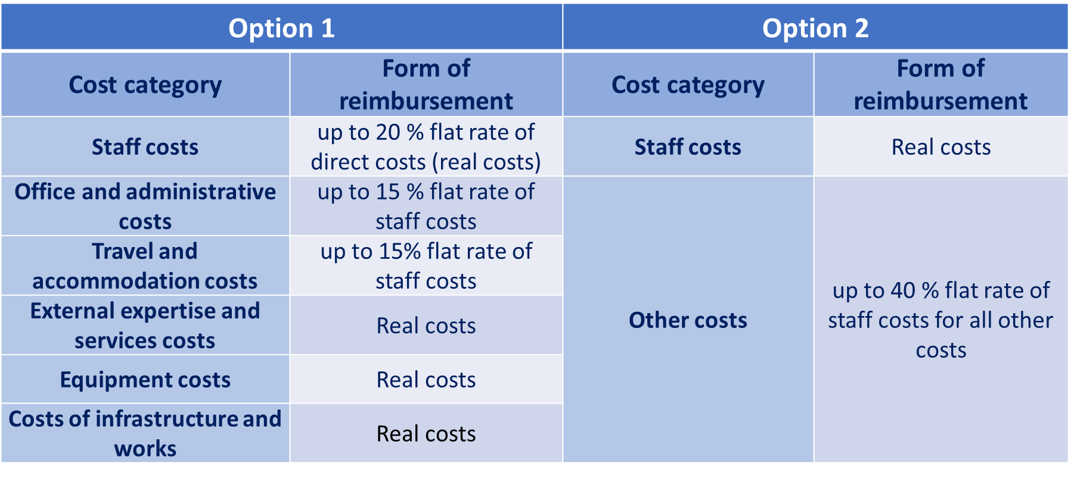
IZVJEŠTAVANJE – Partnersko izvješće
DOKUMENTACIJA
REALNI TROŠKOVI:
Kompletna dokumentacija javne nabave, ugovori / narudžbenice, računi, dokazi o provedenim aktivnostima, dokazi o plaćanju (bankovni izvod), kartice konta, dokazi o dostavi i instalaciji opreme (otpremnica, fotografije i sl.)
FIKSNA STOPA:
Dostava dokumentacije nije obavezna ALI
potrebno je dostaviti: popis osoblja angažiranog na projektu / izjava da je barem jedan zaposlenik uključen u rad na projektu (staff cost), dokaz o izvršenju (travel cost)
Notes:
2 opcije budžetiranja troškova, 6 osnovnih kategorija troškova. Troškovi se planiraju kroz jednu od ove dvije opcije. Opcija 1 – dostava dokumentacije za pravdanje troška: Realni troškovi primjeri (nabrojati, detaljnije u Programskom priručniku o prihvatljivosti troškova), Fiksna stopa – nije potrebno dostavljati dokumentaciju za pravdanje troška ALI potrebno je dostaviti za: TROŠAK OSOBLJA: Popis osoblja angažiranog na projektu + Izjavu pravnog predstavnika institucije da je barem jedan zaposlenik uključen u rad na projektu tijekom izvještajnog razdoblja (ukoliko nema osoblja –izjava da vlasnik / direktor institucije izravno sudjeluje na projektu). Uredski i admin.troškovi – nema dostave dokumentacije ali korisnici su odgovorni da u okviru ove kategorije troška planiraju odgovarajuće troškove. Troškovi putovanja i smještaja: nije potrebno dostavljati dokumentaciju poput računa, PN i sl. Ali potreban je jedan dokaz o izvršenju puta (npr. potpisna lista, fotografija i sl.)

Slide 22
IZVJEŠTAVANJE – Partnersko izvješće
DOKUMENTACIJA
REALNI TROŠKOVI:
Troškovi plaća - ugovor o radu, dokument o opisu posla i aktivnosti, platne liste, izvadak iz računovodstvenog sustava, JOPPD obrasci…
FIKSNA STOPA:
Dostava dokumentacije nije obavezna ALI u fazi optimizacije i ugovaranja od korisnika se mogu zatražiti detaljne informacije o preostalim troškovima osim troškova osoblja (popis/broj opreme, specifikacije planiranih radova, broj putovanja i sl.) kako bi se utvrdila poveznica s planiranim aktivnostima. U fazi implementacije tražiti će se dokazi izvršenja / deliverable-i
Notes:
Opcija 2 - troškovi plaća prijavljuju se kao stvarni troškovi, dok svi ostali troškovi ulaze u postotak flat rate-a (fiksne stope) do 40% na trošak osoblja. U okviru odabrane opcije 2, kroz izvještaje se NC-u prijavljuju samo troškovi osoblja. Realan trošak plaća- 2 metode obračuna: 1.na puno radno vrijeme 100% rada na projektu ; 2.na nepuno radno vrijeme / uz fiksni postotak. Dokumentacija: ugovor o radu, dokument o opisu posla i aktivnosti, platne liste, izvadak iz računovostvenog sustava, tablica sa kalkulacijama prijavljenih iznosa, JOPPD obrasci i druga dokumentacija prema nacionalnim zakonodavstvima. FIKSNA STOPA izravno je povezana s troškovima osoblja i uvijek se izračunava iz konačnih prihvatljivih troškova osoblja. Ako NC u cijelosti ne certificira troškove osoblja, ostali troškovi bit će proporcionalno umanjeni.
ZA Other cost NC-u nije potrebno dostavljati nikakvu dokumentaciju o troškovima niti čuvati dokumentaciju za daljnje kontrole. Međutim, u fazi optimizacije i ugovaranja od korisnika se mogu zatražiti detaljne informacije o preostalim troškovima osim troškova osoblja, kako bi se utvrdila poveznica s planiranim aktivnostima. U fazi implementacije tražiti će se dokazi izvršenja / deliverable-i (u projektnom izvješću, npr. kroz opis napretka aktivnosti i sl.).
Važno za troškove osoblja: U principu, fiksni postotak trebao bi pokrivati cijelo trajanje operacije, ali se taj postotak može promijeniti u opravdanim slučajevima (npr. promjene u zadacima ili odgovornostima zaposlenika zbog odlaska drugih zaposlenika s projekta ili više sile). Ako dođe do promjena u opisu poslova, dokument o zapošljavanju (ili odgovarajući aneks) treba se revidirati, a obračun troškova prilagoditi novom zadatku. Postotak radnog vremena zaposlenika na operaciji/projektu može se promijeniti samo jednom u izvještajnom razdoblju, i mora biti opravdan te odmah obaviješten JS-u.

Slide 23

IZVJEŠTAVANJE – Projektno izvješće
Priprema ga LP, uz doprinos svih PP kroz partnerska izvješća
Izvještaj obuhvaća: aktivnosti, outpute/indikatore, rezultate, ciljne skupine, komunikaciju i eventualna odstupanja
Financijski dio automatski se generira u Jemsu na temelju certificiranih partnerskih izvještaja
LP mora osigurati točnost, potpunost i usklađenost podataka s posljednjom odobrenom verzijom AF-a
Projektni outputi se prijavljuju tek kada su u potpunosti ostvareni, uz odgovarajuće dokaze
Template za izvještavanje ostvarenja output indikatora – koristiti za dokazivanje ostvarenja outputa (General Annexes PIM-a)
Notes:
Projektni izvještaj - priprema Vodeći partner (LP), ali svi projektni partneri moraju sudjelovati u njegovoj pripremi dostavljanjem svojih partnerskih izvještaja (Partner Reports).
Partnerski izvještaji trebaju sadržavati dovoljno informacija o aktivnostima i financijskom napretku pojedinog partnera kako bi Vodeći partner mogao sastaviti kvalitetan i cjelovit projektni izvještaj za projekt u cjelini.
Bitno je prikazati zajednički napredak cijelog projekta, uključujući ostvarenje aktivnosti, outputa, rezultata i pokazatelja, komunikaciju, uključivanje ciljnih skupina te eventualne probleme i odstupanja.
Projektni izvještaj sastoji se od sadržajnog i financijskog dijela. Sadržajni dio Vodeći partner ispunjava ručno, dok se financijski dio automatski generira u JEMS-u na temelju odabranih i certificiranih partnerskih izvještaja.
Vodeći partner odgovoran je provjeriti jesu li uključeni svi relevantni certifikati za predmetno izvještajno razdoblje.
Kod izvještavanja o outputima posebno je važno da se output prijavljuje kao ostvaren tek kada je u potpunosti završen. Uz prijavu ostvarenog outputa potrebno je dostaviti i dokaz o njegovom ostvarenju. Program je za tu svrhu pripremio predloške za izvještavanje o ostvarenju outputa (Templates for reporting output achievements), koji se nalaze u annexima PIM-a.

Slide 24

PITANJA / RASPRAVA
Q&A

Slide 25

Javna nabava

Slide 26
JAVNA NABAVA
  Pravni okvir
Interreg Regulation (čl. 58)
Financial Regulation (čl. 181. i 182., Annex I – Chapter 3, t. 37 do 42)
Annex II Financijskih sporazuma (EK-BiH i EK-CG)
HR - Zakon o javnoj nabavi – PP iz HR, obveznici ZJN
Project Implementation Manual (PIM, ver 3)
COCOF
Notes:
Osnovna pravila javne nabave koja se primjenjuju na projekte u provedbi. Pravni okvir čine Interreg regulativa, Financijska regulativa i Financijski sporazumi s IPA zemljama, odnosno Annex II. Pravila su dodatno razrađena u PIM-u, a za obveznike javne nabave iz RH primjenjuje se i Zakon o javnoj nabavi.
Važno je spomenuti i COCOF smjernice za financijske korekcije. U slučaju nepravilnosti u postupku javne nabave mogu se primijeniti korekcije od 5 do 100 % prijavljenog troška, ovisno o vrsti i ozbiljnosti nepravilnosti.

Slide 27
JAVNA NABAVA
  Pravila provođenja JN
Projektni Partneri iz Hrvatske
  Institucije koje nisu obveznici Zakona o javnoj nabavi – PROGRAMSKA PRAVILA JN
  Institucije koje su obveznici Zakona o javnoj nabavi (ZJN) – Zakon o javnoj nabavi
(za sve postupke - jednostavne nabave, nabave male i veće vrijednosti)
Projektni Partneri iz Bosne i Hercegovine i Crne Gore
  Svi partneri u Bosni i Hercegovini i Crnoj Gori - PROGRAMSKA PRAVILA JN

Slide 28
JAVNA NABAVA
  Načela JN
Svi ugovori, financirani dijelom ili u cijelosti iz proračuna EU, moraju poštivati načela:
  transparentnosti,
  proporcionalnosti,
  jednakog postupanja i
  nediskriminacije
Ali i druga ključna načela:
zabrana sukoba interesa, ne ograničavanje tržišnog natjecanja, zabrana cjepkanja nabave, zabrana retroaktivnosti, obveza čuvanja dokumentacije, poštivanje pravila vidljivosti…

Slide 29
JAVNA NABAVA
  Vrste postupaka JN – programska pravila
  Plaćanje prema računu
  Postupak jedne ponude
  Pojednostavljeni postupak
  Lokalni otvoreni postupak
  Međunarodni otvoreni postupak
Notes:
Regulativa predviđa i dodatne vrste postupaka –odgovornost je isključivo na projektnim partnerima!
U okviru Aneksa PIM-a ponuđeni su programski obrasci za Simplified i Open postupak nabave koji se trebaju prlagoditi.
Moraju poštovati načela JN!
The present document does not refer to all types of procurement procedures mentioned in Annex II to Financing Agreement, but only for those used under the previous programming period, for which an analysis of all data related to errors, irregularities and outcomes of audit missions could be performed and the results factored in, leading to a corresponding revision for the 2021 – 2027.
For all other types of procedures, mentioned in Annex II but for which tender documentation packages are not referred to in this procedure, the responsibility lies solely with the PPs for choosing the best approach for their tender documentation packages, while fully observing the general principles and provisions of Annex II.

Slide 30
JAVNA NABAVA - PRAGOVI
VRSTA UGOVORA | UKUPNA PROCIJENJENA VRIJEDNOST (BEZ PDV-A) I VRSTA POSTUPKA
USLUGE | ≥ 300.000 EUR MEĐUNARODNI OTVORENI POSTUPAK | <300.000 EUR, ali >20.000 EUR POJEDNOSTAVLJENI POSTUPAK |  | ≤ 20.000 EUR, ali >2.500 EUR DODJELJIVANJE UGOVORA NA TEMELJU SAMO JEDNE PONUDE ≤ 2.500 EUR PLAĆANJE PO RAČUNU BEZ PRETHODNOG PRIHVAĆANJA PONUDE
ROBA | ≥ 300.000 EUR MEĐUNARODNI OTVORENI POSTUPAK | <300.000 EUR, ali ≥ 100.000 EUR LOKALNI OTVORENI POSTUPAK | <100.000 EUR, ali >20.000 EUR POJEDNOSTAVLJENI POSTUPAK
RADOVI | ≥ 5.000.000 EUR MEĐUNARODNI OTVORENI POSTUPAK | < 5 000 000 EUR, ali ≥ 300 000 EUR LOKALNI OTVORENI POSTUPAK | < 300 000 EUR, ali > 20 000 EUR POJEDNOSTAVLJENI POSTUPAK
Notes:
Pragovi navedeni u tablici temelje se na maksimalnom proračunu za predmetni ugovor (uključujući sufinanciranje) bez PDV-a. U slučajevima kada su ugovori podijeljeni na lotove,pri izračunu ukupnog praga i postupka koji će se primijeniti mora se uzeti u obzir ukupna procijenjena vrijednost svih lotova.

Slide 31
JAVNA NABAVA
  Programska pravila - obrasci
Partneri mogu koristiti:
  Programske obrasce (aneksi PIM-a)
  PRAG obrasce
  Obrasce koji se koriste u nacionalnim procedurama (uz prilagodbu)
Notes:
Obrasci se prilagođavaju prema specifičnim nabavama i postupcima.

Slide 32
JAVNA NABAVA
  VAŽNO!
Istovjetna (srodna) nabava se u provedbi spaja u jedan natječaj (postupak) iako su ponekad stavke u proračunu razdvojene
Jedna stavka ne podrazumijeva jednu nabavu, niti više stavki podrazumijevaju više nabava!
Udruge / udruženja / fondacije (NGO) se ne mogu na tržištu pojaviti u ulozi ponuđača robe, usluga ili radova!
Umjetno cjepkanje nabave je strogo zabranjeno!
Notes:
Posebno treba paziti da se istovjetne ili povezane nabave promatraju kao jedna cjelovita nabava, neovisno o tome kako su prikazane u projektnom proračunu. Jedna proračunska stavka ne znači nužno jedan postupak, niti više stavki automatski znači više postupaka. Svim potencijalnim ponuditeljima moraju biti osigurani jednaki uvjeti, informacije i rokovi. Angažiranje udruga, zaklada i drugih neprofitnih organizacija u pravilu nije dopušteno, osim u jasno obrazloženim iznimnim slučajevima kada imaju posebno ili isključivo pravo pružanja određene usluge. Posebnu pažnju treba posvetiti zabrani umjetnog cjepkanja nabave, jer je upravo to jedan od čestih razloga za financijske korekcije. Tehničke specifikacije moraju biti jasne i dovoljno precizne kako bi svi ponuditelji mogli pripremiti usporedive ponude, a ponude trebaju biti izdane od strane odgovarajućih gospodarskih subjekata.

Slide 33
JAVNA NABAVA
  Važno!
JS ili druga programska tijela (MA, NC…) ne provode ex-ante kontrolu nad dokumentacijom i postupcima nabave
Uloga JS je savjetodavna i svaka preporuka koju daje JS ne predstavlja prethodno odobrenje postupka nabave i / ili natječajne dokumentacije

Slide 34

PRIHVATLJIVOST TROŠKOVA

Slide 35

UVOD
  Programski priručnik o prihvatljivosti
https://interreg-hr-ba-me.eu/documents/programme-documents/
  Upute o izvještavanju za projektne partnere Interreg IPA programa prekogranične suradnje
Notes:
Programski priručnik o prihvatljivosti – jedan od temeljnih programskih dokumenata a u kojem su definirana pravila prihvatljivosti troškova kojih se u implementaciju trebaju pridržavati kako korisnici, tako i sva ostala programska tijela. Dokument se primjenjuje na sve odobrene projekte i sve troškove koji se prijavljuju u okviru ovog Programa – u cijelosti je usklađen sa EU regulativom, a prati i logiku kojom se zakonodavstvo primjenjuje – prvo su primjenjivi EU propisi, zatim Programska pravila a ako nešto nije njima definirano, primjenjuje se nacionalno zakonodavstvo država sudionica
Ver 3 PIM-a dostupna na web-u!
Upute - Glavna je svrha dokumenta dati opći pregled pravila izvještavanja, vremenskih okvira te obveza i odgovornosti projektnih partnera, koji sudjeluju u provedbi projekata u okviru Programa, prema Tijelu za kontrolu. Daje popis dokumentacije koju je potrebno priložiti u partnerskom izvještaju prema kategorijama troškova.

Slide 36

Osnovni uvjeti prihvatljivosti troškova
Opći zahtjevi:
  troškovi moraju biti planirani u ukupnom proračunu projekta
  moraju biti bitni za implementaciju i u skladu sa definiranim aktivnostima
  moraju nastati tokom implementacije (osim pripremnih troškova i troškova zatvaranja)
  moraju nastati i biti plaćeni od strane LP-a/PP-a
  mogu se identificirati, provjeriti i dokumentirati
  u skladu s primjenjivim poreznim i socijalnim zakonodavstvom
  ne smiju biti navedeni na listi neprihvatljivih troškova, ne smiju biti duplo financirani
Konačna prihvatljivost troškova utvrđuje se ex-post na temelju prijavljenih prihvatljivih izdataka (kroz izvješća) i nakon što su izvršene odgovarajuće kontrole (NC, JS, MA, CA)
Notes:
osnovni uvjeti prihvatljivosti troškova navedeni su u Programme Manual on Eligibility (PME), dok se na slajdu nalazi jedan dio najvažnijih uvjeta.
Da bi trošak bio prihvatljiv, svi definirani uvjeti moraju biti zadovoljeni (troškovi moraju biti planirani u ukupnom proračunu projekta, moraju biti bitni za implementaciju i u skladu sa definiranim aktivnostima, moraju nstatai tokom implementacije (osim pripremnih troškova i troškova zatvaranja), moraju nastati i biti plaćeni od strane LP-a/PP-a (osim iznimaka primjenjivih fiksnih stopa (flat rate-ova), za troškove mora postojati revizorski trag (za svaku vrstu troška treba dostaviti određeni set dokumentacije)... Da bi trošak bio prihvatljiv, on ne smije biti naveden na listi neprihvatljivih troškova, ne smiju biti duplo financirani itd.

Slide 37


Neprihvatljivi troškovi
trošak infrastrukture i radova izvan programskog područja;
kupovina opreme koja nije navedena u Ugovoru o sufinanciranju ili koju nije posebno odobrilo relevantno Programsko tijelo tijekom implementacija projekta;
kupovina opreme od projektnog partnera;
konzultantske naknade između partnera za obavljanje usluga i radova u sklopu projekta;
ugovaranje zaposlenika institucija koje su korisnici/partneri u projektu kao vanjskih stručnjaka (npr. kao prevoditelje, IT stručnjaka, itd.);
podijeljeni troškovi (shared costs);
troškovi revizija i evaluacija na projektnoj razini ... i sl.
Troškovi koji nisu prihvatljivi prema važećim primjenjivim pravilima , ne mogu se nadoknaditi čak niti ako su uključeni u odobreni proračun projekta.
Notes:
Primjer troškova: kamate na dug, PDV u slučaju iznosa projekta iznad 5.mil EUR, kazne, troškovi darova, troškovi tečaja i sl. Također troškovi definirani na razini Programa (točka 3) – konzultantske naknade između partnera –nema podugovaranja projektnih partnera unutar projekta kao ni zaposlenika institucije projektnog partnera za vanjske usluge.

Slide 38
OPCIJE NADOKNADE TROŠKOVA
Jednokratni iznos (lump sum) za troškove pripreme projekta
Opcija 1 |  | Opcija 2
1. Troškovi osoblja | Fiksna stopa, do 20% stvarnih troškova | 1. Troškovi osoblja | Stvarni troškovi
2. Uredski i administrativni troškovi | Fiksna stopa, do 15% troškova osoblja | 2. Ostali troškovi | Fiksna stopa, do 40% stvarnih troškova osoblja se obračunava za sve ostale troškove
3. Troškovi putovanja i smještaja | Fiksna stopa, do 15% troškova osoblja
4. Troškovi vanjskih stručnjaka i usluga | Stvarni troškovi
5. Troškovi opreme | Stvarni troškovi
6. Troškovi infrastrukture i radova | Stvarni troškovi
Jednokratni iznos (lump sum) za troškove zatvaranja projekta
Notes:
2 opcije budžetiranja troškova, 6 osnovnih kategorija troškova. Svaki PP bira jednu od dvije SCO opcije, a odabrana opcija za tog partnera primjenjuje se tijekom cijelog razdoblja provedbe.
Opcija 1–troškovi vanjskih usluga i stručnjaka, opreme i radova prijavljuju kroz izvještaje kao stvarni trošak, dok se trošak osoblja računa kao fiksna stopa do 20% direktnih troškova, a uredski i admin.troškovi kao i troškovi putovanja i smještaja kao fiksna stopa do 15% od troškova osoblja.
Opcija 2 - troškovi plaća prijavljuju se kao stvarni troškovi, dok svi ostali troškovi ulaze u postotak flat rate-a (fiksne stope) do 40% na trošak osoblja.
- Preparation and closure costs - Nije potrebno dostavljati popratnu dokumentaciju za troškove pripreme i troškove zatvaranja projekta.

Slide 39



Troškovi osoblja
- Mogu se nadoknaditi na temelju jedne od sljedećih metoda:
FIKSNA STOPA (SCO opcija 1), metoda fiksne stope do 20% direktnih troškova
STVARNI TROŠKOVI (SCO opcija 2)
Puno radno vrijeme na projektu
Nepuno radno vrijeme s fiksnim postotkom rada na projektu
Sufinanciranje projekta kroz troškove osoblja nije prihvatljivo! Odobreni postotak sufinanciranja primjenjuje se na svaki prihvatljivi trošak u proračunu, uključujući i troškove osoblja!
Notes:
Način nadoknade troška je na 2 načina – kao FIKSNA STOPA (FLAT RATE) – do 20% od ukupnih direktnih troškova (osim troškova osoblja) i kao stvarno trošak (real cost) u Opciji 2 metode obračuna: 1.na puno radno vrijeme 100% rada na projektu ; 2.na nepuno radno vrijeme / uz fiksni postotak.
- Za odabir FIKSNE STOPE nije potreban revizorski trag – nema dostave dokumentacije za pravdanje troška, dok je za stvarni trošak potrebno dostavljati dokumentaciju kao dokaz o izvršenju troška kroz svaki izvještaj (ugovor o radu, dokument o opisu posla i aktivnosti, platne liste, izvadak iz računovostvenog sustava..)!

Slide 40

Troškovi osoblja
I. Fiksna stopa izračuna troškova osoblja / FLAT RATE
U sklopu prvog partnerskog izvještaja dostaviti sljedeći dokument:
Popis osoblja koje radi na projektu (u slobodnoj formi, potpisan od strane predstavnika institucije ili ovlaštene osobe)
potrebno ažurirati i ponovo dostaviti u slučaju promjena u sastavu projektnog osoblja tijekom provedbe projekta.
Napomena: Ukoliko prijavljeni izravni troškovi nisu u cijelosti prihvatljivi, trošak osoblja na temelju fiksne stope proporcionalno se umanjuje.
Notes:
U sklopu prvog izvještajnog razdoblja sljedeći dokumenti moraju biti dostavljeni u svrhu kontrole a za potrebe osiguravanja revizijskog traga (na početku implementacije i ako dođe do promjene osoblja za vrijeme trajanje projekta):
Popis osoblja koje radi na projektu (u slobodnoj formi, potpisan od strane predstavnika institucije ili ovlaštene osobe) potrebno je priložiti u Jemsu. Ovaj dokument treba sadržavati popis svih zaposlenika institucije projektnog partnera koji su uključeni u projektne aktivnosti, a najmanje jedan zaposlenik mora biti uključen u provedbu projekta.
Popis je potrebno ažurirati i ponovo dostaviti u slučaju promjena u sastavu projektnog osoblja tijekom provedbe projekta.
Fiksna stopa odabrana u fazi ugovaranja ostaje nepromijenjena tijekom implementacije, te se primjenjuje na sve članove projektnog tima pojedinog partnera
Napomena: Ukoliko prijavljeni izravni troškovi nisu u cijelosti prihvatljivi, trošak osoblja na temelju fiksne stope proporcionalno se umanjuje.

Slide 41



Troškovi osoblja
II. Stvarni troškovi osoblja / REAL COSTS
Popis projektnog osoblja
Dokument o zapošljavanju
Task assignment document – Opis posla (prilog PIM-a ver3) - samo ako dokument o zapošljavanju ne sadrži sve informacije
Platna lista
Dokaz o isplati bruto plaće i obaveznih davanja (bankovni izvod, JOPPD obrazac ili jednakovrijedni dokumenti) i dokaz da je trošak knjižen - kartice konta troškova
Zbirni popis prijavljenih troškova osoblja
Dostaviti s 1. izvještajem!
Uz pojedini trošak!
U Uputama za izvještavanje dane su točne instrukcije o lokaciji i načinu dostave dokumentacije u Jems
Notes:
TIME SHEET – NIJE POTREBAN (NITI FULL TIME NITI NA ODREĐENI POSTOTAK)!

Slide 42

Troškovi osoblja
Puno radno vrijeme na projektu
Za osoblje zaposleno na puno radno vrijeme na projektu prihvatljiv je ukupan iznos troška plaća koji sadrži bruto II iznos, doprinose, troškove prijevoza te ostale dodatke u skladu s nacionalnim zakonodavstvom, ugovorom o radu, rješenjem o rasporedu na radno mjesto ili internim aktima partnera.
PRIMJER: Član projektnog tima radi 100% radnog vremena na Projektu
Ukupni mjesečni trošak plaće (Bruto 2) = 3000,00 EUR
Prihvatljiv iznos za financiranje iz projekta (6-mjesečni izvještaj) = 6 x 3000,00 = 18.000 EUR
Napomena: Ugovor o djelu (Service Contract) – dopušten samo iznimno za korisnike iz BiH i Crne Gore, uz ispunjenje uvjeta iz PIM-a!
Notes:
Troškovi osoblja uključuju bruto izdatke za troškove rada (plaće) zaposlenika projektnog partnera koji sudjeluju u projektu, dakle isključivo ČLANOVI PROJEKTNOG TIMA.
To mogu biti osobe već zaposlene u instituciji ili novozaposlene osobe zaposlene za isključivo rad na projektu.
PRIHVATLJIV je (za HR) Ugovor o radu na određeno ili neodređeno vrijeme ili Rješenje o rasporedu na radno mjesto
BIH/CG – PRIHVATLJIVI SU I UGOVORI O DJELU, ALI UZ ISPUNJENJE SVIH UVJETA: mora biti u skladu s nacionalnim zakonodavstvom, mora postojati objavljeni javni poziv, vrijede isti uvjeti kao kod regularnog zaposlenja (npr. potrebna razina obrazovanja, godine radnog iskustva, uvjeti rada), osoba mora raditi 100% na projektu - ne smije istodobno raditi 100% kod drugog poslodavca neovisno o vrsti ugovora u radu s drugim poslodavcem, ne smije se koristiti za postojeće osoblje institucije, već samo kao novo zaposlenje.

Slide 43

Troškovi osoblja
b) Nepuno radno vrijeme s fiksnim postotkom rada na projektu
Naknada troškova osoblja izračunava se primjenom postotka definiranog u ugovoru o radu, rješenju o rasporedu na radnom mjestu ili izjavi poslodavca o raspodjeli osobe na projektu na ukupan iznos troška plaće
PRIMJER: Član projektnog tima radi 50% radnog vremena na projektu
Ukupni mjesečni trošak plaće (Bruto 2) = 3000 EUR
% radnog vremena na projektu = 50 %
Prihvatljiv iznos za financiranje iz projekta (6-mjesečni izvještaj) =
6 x (50% x 3000 EUR) = 9000 EUR
Notes:
% angažmana definira se u dokumentu o zaposlenju

Slide 44

UREDSKI I ADMINISTRATIVNI TROŠKOVI
Uključuju operativne i administrativne troškove neophodne za
provedbu projekta
Obračunavaju se automatski u Jems sustavu i nadoknađuju na temelju 2 SCO opcije:
fiksnom stopom do 15% prihvatljivih troškova osoblja u SCO1
kao dio fiksne stope do 40 % izravnih (stvarnih) troškova osoblja u okviru SCO 2
NAPOMENA
Fiksna stopa odabrana u fazi ugovaranja ostaje nepromijenjena tijekom implementacije!
Notes:
Uredski i administrativni troškovi pokrivaju operativne i administrativne troškove institucije projektnog partnera neophodne za provedbu projekta, a uključuju troškove: najam ureda; osiguranje i porezi za zgrade u kojima se nalazi osoblje i na opremu ureda (npr. osiguranje od požara, krađe); režije (npr. struja, grijanje, voda); uredski materijal; održavanje, čišćenje i popravci; IT sustavi (podrška informatičkom sustavu administrativne prirode, povezana s provedbom projekta); troškovi komunikacija (npr. telefon, faks, internet, poštanske usluge); bankovne naknade za otvaranje i vođenje računa (npr. otvaranje i vođenje zasebnog računa projekta) i sl. Popis prihvatljivih troškova nalazi se u dokumentu Programski priručnik o prihvatljivosti troškova (PME).
Troškovi se obračunavaju automatski u Jems sustavu i nadoknađuju na temelju 2 SCO opcije: 1. fiksnom stopom do 15% prihvatljivih troškova osoblja u okviru opcije 1, 2. kao dio fiksne stope do 40 % izravnih (stvarnih) troškova osoblja u okviru opcije 2. Fiksna stopa odabrana u fazi ugovaranja ostaje nepromijenjena tijekom implementacije!

Slide 45

UREDSKI I ADMINISTRATIVNI TROŠKOVI
DOKUMENTACIJA
nije potrebno dostavljati popratnu dokumentaciju!
popis prihvatljivih troškova je konačan i definiran u Programskom priručniku o prihvatljivosti troškova (PME)
NAPOMENA
Uredska oprema, IT hardver i softver te namještaj i oprema ne pripadaju ovoj kategoriji troška već se prijavljuju pod trošak opreme!
Ako prijavljeni izravni troškovi osoblja nisu u cijelosti prihvatljivi, iznos uredskih i administrativnih troškova proporcionalno se umanjuje (u okviru obje SCO)!
Notes:
Za ovu troškovnu kategoriju nije potrebno dostavljati popratnu dokumentaciju kroz partnerske izvještaje. Cjelokupan popis prihvatljiv troškova pod ovom kategorijom definiran je u Programskom priručniku o prihvatljivosti troškova (PME) dostupnom na programskom Web-u.
Dodatna napomena: Pod ovom kateg. troška ne ulazi: uredska oprema, IT hardver i softver te namještaj i oprema – već se planiraju i prijavljuju pod trošak opreme. Ovo ne uključuje podršku IT sustava administrativne prirode čiji trošak spada u kategoriju uredskih i administrativnih troškova. Imati na umu da u slučaju da prijavljeni izravni troškovi osoblja nisu u cijelosti prihvatljivi, iznos uredskih i administrativnih troškova proporcionalno se umanjuje (u okviru obje SCO)!

Slide 46


TROŠKOVI SMJEŠTAJA I PUTOVANJA
uključuju troškove putovanja, obroka, smještaja, vize i dnevnice isključivo zaposlenika projektnog tima partnera u svrhu provedbe planiranih projektnih aktivnosti!
obračunavaju se automatski u Jems sustavu i nadoknađuju na temelju 2 SCO opcije:
fiksnom stopom do 15% prihvatljivih troškova osoblja u SCO1
kao dio fiksne stope do 40 % izravnih (stvarnih) troškova osoblja u okviru SCO 2
Notes:
Troškovi putovanja i smještaja uključuju sljedeće troškove: putni troškovi (npr. karte, putno osiguranje i osiguranje automobila, gorivo, kilometraža automobila, cestarina, naknade za parkiranje, taksi kada javni prijevoz nije dostupan, trošak registracije u sustavu ETIAS; trošak liječničkih potvrda obaveznih za prelazak granice); troškovi obroka; troškovi smještaja; troškovi vize; dnevnice. Svi navedeni troškovi obuhvaćeni su FIKSNOM STOPOM - prema tome, stavke troška prijavljene pod kategorijom troškova putovanja i smještaja ne mogu se potraživati u okviru neke druge kategorije troška. Troškovi putovanja i smještaja moraju biti jasno povezani s projektnim aktivnostima.

Slide 47

TROŠKOVI SMJEŠTAJA I PUTOVANJA
DOKUMENTACIJA
SCO 1 - do 15 % od prihvatljivih izravnih troškova osoblja
- dokazati provedbu aktivnosti kratkim opisom putovanja u relevantnom radnom paketu u Jems-u te prilaganjem jednog popratnog dokumenta (npr. potpisna lista sa eventa/edukacije)
SCO 2 - do 40 % izravnih troškova osoblja
- nije potrebno dostavljati popratnu dokumentaciju
NAPOMENA
Putni troškovi i troškovi smještaja vanjskih stručnjaka i pružatelja usluga koji sudjeluju na projektu ne mogu se uključiti u ovu kategoriju troškova - moraju se prijaviti kao troškovi Vanjskih stručnjaka i usluga
Ako prijavljeni izravni troškovi osoblja nisu u cijelosti prihvatljivi, iznos troškova putovanja i smještaja proporcionalno se umanjuje (u okviru obje SCO)!
Notes:
DOKUMENTACIJA:
Refundacija troškova u okviru opcije 1 – Nije potrebno dostavljati svu popratnu dokumentaciju ali je potrebno dokazati provedbu aktivnosti vezanih za putovanje kratkim opisom putovanja ostvarenih u relevantnom radnom paketu u Jems-u (WP Progress) te prilaganjem jednog popratnog dokumenta koji dokazuje da je barem jedno putovanje održano za vrijeme trajanja projekta (npr. potpisna lista sa eventa/edukacije) – jednom za vrijeme trajanja implementacije projekta (za pojedinog partnera) – vrijedi za obje SCO Opcije
Refundacija troškova u okviru opcije 2 - Nije potrebno dostavljati popratnu dokumentaciju za ovu troškovnu kategoriju u okviru opcije 2 u okviru partnerskog reporta.
ALI:
u okviru projektnog reporta će JS pratiti da li su planirana putovanja izvršena kroz kontrolu napretka aktivnosti/deliverable-a/outputa
PP/LP mora pratiti relevantna nacionalna/interna pravila vezano za putovanja
Putni troškovi i troškovi smještaja vanjskih stručnjaka i pružatelja usluga (uključujući govornike, voditelje, nastavnike, dionike itd.) koji sudjeluju na projektu ne mogu se uključiti u ovu kategoriju troškova; moraju se prijaviti kao troškovi vanjske ekspertize i usluga; Ako prijavljeni izravni troškovi osoblja nisu u cijelosti prihvatljivi, iznos troškova putovanja i smještaja proporcionalno se umanjuje (u okviru obje SCO)!

Slide 48

VANJSKI STRUČNJACI I USLUGE
Uključuje troškove podugovaranja vanjskih stručnjaka za različite ekspertize nužne za provedbu projekta, a koje projektni tim ne može sam odraditi
Obavezno provesti postupke javne nabave !
NAPOMENA
Nije dopušteno podugovaranje između PP-ova
Plaćanje predujmova načelno su prihvatljiva (ako su u skladu s važećim pravilima javne nabave i ako je tako naznačeno u ugovoru) uz definirane mileston-e / dokaze isporuke (npr. početno / interim izvješće, parcijalna isporuka usluge)
Predujam plaćen vanjskom pružatelju usluga u punom iznosu ugovora nije moguće potraživati ​​bez dokaza o isporuci usluge!
Podugovaranje NGO-a nije dopušteno, osim u posebnim okolnostima!
Notes:
Uključuje troškove podugovaranja vanjskih stručnjaka za različite ekspertize nužne za provedbu projekta, a koje projektni tim sam ne može odraditi. To mogu biti troškovi: studije ili ankete, treninzi; prijevodi; razvoj IT sustava i web stranica, promocija, komunikacija, promidžba, organizacija događaja(najam, catering); sudjelovanje u događajima (npr. kotizacija za registraciju); konzultantske i računovodstvene usluge; putovanja i smještaj za vanjske stručnjake, govornike, dionike; druge specifične ekspertize (npr. IT konzultanti, publikacije, procjene utjecaja na okoliš, projektiranje i sl. Vanjska ekspertiza i usluge pokrivaju troškove koji se plaćaju na temelju ugovora i na temelju računa/zahtjeva za naknadu vanjskim stručnjacima i pružateljima usluga ugovorenih za obavljanje određenih zadataka ili aktivnosti povezanih s provedbom operacije. Za ovu kategoriju troška potrebno je obavezno provesti postupak javne nabave (kad je planiran kao realni trošak u okviru SCO 1) - Svaka PP odgovoran je osigurati poštivanje važećih pravila i načela javne nabave. Ugovaranje zaposlenika institucije projektnog partnera za obavljanje vanjskih usluga uz financijsku naknadu u okviru partnerstva na ISTOM projektu nije dozvoljeno! Plaćanje predujmova vanjskim pružateljima usluga načelno su prihvatljiva ako su u skladu s važećim pravilima javne nabave i ako je tako naznačeno u ugovoru. ALI - predujmove plaćene vanjskom pružatelju usluga u punom iznosu ugovora nije moguće potraživati ​​bez dokaza o isporuci usluge!
Podugovaranje nevladinih/neprofitnih organizacija/organizacija civilnog društva nije dopušteno, osim u posebnim okolnostima (npr. kada određena organizacija ima isključivo pravo pružanja određene usluge na određenom području).

Slide 49


VANJSKI STRUČNJACI I USLUGE
U okviru SCO 2, kao dio fiksne stope do 40 % izravnih (stvarnih) troškova osoblja - nije potrebno dostavljati popratnu dokumentaciju za ovu kategoriju troškova!
DOKUMENTACIJA (1) (u okviru SCO 1 – realan trošak):
Kompletna dokumentacija javne nabave
Ugovor ili narudžbenica (za vrijednosti za koje nije obvezno sklapanje ugovora)
Ugovor treba imati jasnu referencu na projekt (akronim) i Program
Za stručnjake plaćene po danu/satu potrebno je navesti cijenu po danu/satu te broj ugovorenih dana/sati kao i ukupan iznos ugovora
Račun, zahtjev za plaćanje/nadoknadu ili dokument jednake vrijednosti s nazivom Programa i projekta (akronim) te opisom pruženih usluga sukladno ugovoru.
Za stručnjake koji su plaćeni po satu/danu, račun ili dokument jednake vrijednosti treba sadržavati kvantitativne informacije o naplaćenim satima/danima, cijenu po jedinici vremena i ukupnu cijenu.
Notes:
U okviru SCO 2, kao dio fiksne stope do 40 % izravnih (stvarnih) troškova osoblja - nije potrebno dostavljati popratnu dokumentaciju za ovu kategoriju troškova!
ALI:
u okviru projektnog reporta će JS pratiti da li su planirane usluge izvršene kroz kontrolu napretka aktivnosti/deliverable-a/outputa
PP/LP je mora pri nabavi usluga pratiti relevantne postupke JN
U okviru opcije SCO 1 (kad su vanjske usluge planirane kao stvaran / realan trošak) potrebno je dostaviti svu popratnu dokumentaciju: 1. Kompletna dokumentacija javne nabave; 2.Ugovor ili narudžbenica (za vrijednosti za koje nije obvezno sklapanje ugovora)((Ugovor treba imati jasnu referencu na projekt (akronim) i Program; Za stručnjake plaćene po danu/satu potrebno je navesti cijenu po danu/satu te broj ugovorenih dana/sati kao i ukupan iznos ugovora)); 3.Račun, zahtjev za plaćanje/nadoknadu ili dokument jednake vrijednosti s nazivom Programa i projekta (akronim) te opisom pruženih usluga sukladno ugovoru (Za stručnjake koji su plaćeni po satu/danu, račun ili dokument jednake vrijednosti treba sadržavati kvantitativne informacije o naplaćenim satima/danima, cijenu po jedinici vremena i ukupnu cijenu.

Slide 50

VANJSKI STRUČNJACI I USLUGE
DOKUMENTACIJA (2) (u okviru SCO 1 – realan trošak):
Dokaz plaćanja (npr. bankovni izvod) i dokaz da je trošak knjižen - kartice konta troškova
Obračun doprinosa i poreza sukladno pripadajućoj vrsti ugovora (JOPPD
obrazac), ukoliko je primjenjivo.
U slučaju troškova putovanja i smještaja vanjskih stručnjaka: računi ili dokumenti jednake vrijednosti (hotelski računi, autobusne, avionske karte itd.) uključujući dokaze plaćanja (npr. bankovni izvodi) i dokaz o povratu (troškovi unaprijed financirani od strane stručnjaka). Dokaz o njihovom sudjelovanju (npr. potpisani popis sudionika) također treba dostaviti u skladu s onim što je obvezno prema nacionalnim / institucionalnim pravilima PP-a.
Dokaz o provedenim aktivnostima (npr. studije, promotivni materijali i sl.; ili ako se radi o događajima: dnevni red, lista sudionika, foto dokumentacija, i sl.), uključujući dokaze vidljivosti (gdje je primjenjivo)
NAPOMENA
Svaka promjena ugovora treba biti dokumentirana i dostavljena u sklopu izvještajnog perioda u kojem je promjena nastala.
Notes:
4. Dokaz plaćanja (npr. bankovni izvod); 5. Obračun doprinosa i poreza sukladno pripadajućoj vrsti ugovora (JOPPD obrazac), ukoliko je primjenjivo.6. U slučaju troškova putovanja i smještaja vanjskih stručnjaka: računi ili dokumenti jednake vrijednosti (hotelski računi, autobusne, avionske karte itd.) uključujući dokaze plaćanja (npr. bankovni izvodi) i dokaz o povratu (troškovi unaprijed financirani od strane stručnjaka). Dokaz o njihovom sudjelovanju (npr. potpisani popis sudionika) također treba dostaviti u skladu s onim što je obvezno prema nacionalnim / institucionalnim pravilima PP-a. 7. Dokaz o provedenim aktivnostima (npr. studije, promotivni materijali i sl.; ili ako se radi o događajima: dnevni red, lista sudionika, foto dokumentacija, i sl.), uključujući dokaze vidljivosti (gdje je primjenjivo). NAPOMENA: Svaka promjena ugovora treba biti dokumentirana i dostavljena u sklopu izvještajnog perioda u kojem je promjena nastala.

Slide 51




TROŠKOVI OPREME
Uključuje trošak kupljene opreme, trošak najma opreme ili trošak zakupa (leasinga) opreme:
Opća (uredska) oprema: računala, uredski namještaj, telefoni i dr.
Tematska oprema: direktno vezana za specifične projekte aktivnosti (npr. laboratorijska oprema, strojevi, alati i uređaji, medicinska oprema i dr.)
Uredsku opremu - nabaviti u početnoj fazi implementacijskog razdoblja
Nije dozvoljeno dvostruko financiranje već kupljene opreme
Obavezno provesti postupke javne nabave
Osigurati vidljivost opreme
Predujam plaćen dobavljaču opreme u punom iznosu ugovora nije moguće potraživati ​​bez dokaza o isporuci
Prijenos vlasništva (ako je primjenjivo) mora se provesti u skladu s važećim nacionalnim pravilima
kupljena oprema mora se koristiti u svrhe od javnog interesa
Notes:
Prihvatljiv trošak je nabavna vrijednost opreme, trošak najma te trošak zakupa (leasinga) opreme. Oprema mora biti nužna za implementaciju projekta kako bi trošak bio prihvatljiv.
Prihvatljivi izdaci za opremu ograničeni su na sljedeće: uredska oprema; IT hardver i softver; namještaj i oprema; laboratorijska oprema; strojevi i instrumenti; alati ili uređaji; vozila; druga specifična oprema potrebnu za rad (npr. mjerni instrumenti, izložbena oprema, rezervni dijelovi, potrošni materijal potreban za provedbu aktivnosti i sl.).
Troškovi opreme su prihvatljivi ako su relevantni za provedbu projekta! Opremu za opću (uredsku) uporabu potrebno je kupiti u početnoj fazi razdoblja provedbe ili kasnije u opravdanim slučajevima. Nije dopušteno dvostruko financiranje ; Svi troškovi opreme podliježu važećim pravilima javne nabave i svaka partnerska organizacija odgovorna je osigurati poštivanje pravila i načela javne nabave. Korisnici moraju osigurati vidljivost opreme koja se koristi za provedbu operacije u skladu s pravilima vidljivosti Programa; Predujmovi mogu biti prihvatljivi ako su u skladu s važećim pravilima javne nabave i ako su navedeni u ugovoru. Međutim, predujam plaćen dobavljaču opreme u punom iznosu ugovora nije moguće potraživati ​​bez dokaza o isporuci usluge; Prijenos vlasništva (ako je primjenjivo) mora se provesti u skladu s važećim nacionalnim pravilima, tj. postupak povezan s prijenosom vlasništva nad opremom mora se jasno pratiti tijekom provedbe operacije (npr. dokazati u računovodstvenim evidencijama uključenih partnera/ciljnih skupina ili u registrima inventara) jer to može biti predmet provjere od strane Programskih tijela. Kupljena oprema mora se koristiti u svrhe od javnog interesa ako se prenosi relevantnoj ciljnoj skupini.

Slide 52


TROŠKOVI OPREME
Najam ili leasing opreme: trošak prihvatljiv u potpunosti ako se oprema koristi 100% za implementaciju projekta. Ako se oprema koristi samo u određenom razdoblju, troškovi prihvatljivi samo za to razdoblje
Rabljena oprema – trošak prihvatljiv u uvjetima:
zabranjeno dvostruko financiranje
cijena opreme je u skladu sa tržišnim cijenama
oprema zadovoljava sve potrebne tehničke karakteristike i u skladu je s važećim normama i standardima
Notes:
Troškovi unajmljene ili iznajmljene opreme - prihvatljivi u potpunosti ako se oprema koristi 100% za implementaciju projekta. Ako se oprema koristi samo u određenom razdoblju, troškovi prihvatljivi samo za to razdoblje.
Novost u 21-27 perspektivi na našem Programu – Prihvatljivi su troškovi nabave rabljene opreme, ali uz zadovoljenje uvjeta – da ta oprema prvotno nije bila financirana kroz neka EU sredstva (da nema dvostrukog financiranja); da cijena takve opreme odgovara tržišnim cijenama odnosno ne prelazi tržišnu cijenu, te da ima sve tehničke karakteristike potrebne za rad i u skladu je s važećim normama i standardima.

Slide 53

TROŠKOVI OPREME
U okviru SCO 2, kao dio fiksne stope do 40 % izravnih (stvarnih) troškova osoblja - nije potrebno dostavljati popratnu dokumentaciju za ovu kategoriju troškova!
DOKUMENTACIJA (u okviru SCO 1 – realan trošak):
Kompletna dokumentacija javne nabave
Ugovor koji utvrđuje robu koja će se isporučiti i sve usluge povezane s
instalacijom i/ili održavanjem robe/opreme ili narudžbenica (za vrijednosti za koje
nije obvezno sklapanje ugovora)
Račun ili dokument jednake vrijednosti s nazivom Programa i projekta (akronim)
Dokaz plaćanja (npr. bankovni izvod) i dokaz da je trošak knjižen - kartice konta troškova / dugotrajne imovine
Dokaz o dostavi, instalaciji i stavljanju opreme u upotrebu (npr. dostavnica, foto dokumentacija, inventarna lista, zapisnik o stavljanju u upotrebu i sl.)
Dokaz da je nabavljena oprema označena sukladno programskim zahtjevima vezanim uz vidljivost, informiranje i obavještavanje
Ispis/izvod iz materijalnih računovodstvenih evidencija/inventurna lista/popis imovine
NAPOMENA
Svaka promjena ugovora treba biti dokumentirana i dostavljena u sklopu izvještajnog perioda u kojem je promjena nastala.
Notes:
U okviru SCO 2, kao dio fiksne stope do 40 % izravnih (stvarnih) troškova osoblja - nije potrebno dostavljati popratnu dokumentaciju za ovu kategoriju troškova!
ALI:
u okviru projektnog reporta će JS pratiti da li je planirana oprema nabavljena i koristi se u predviđene svrhe kroz kontrolu napretka aktivnosti/deliverable-a/outputa
PP/LP je mora pri nabavi opreme pratiti relevantne postupke JN
U okviru opcije SCO 1 (kad je oprema planirana kao stvaran / realan trošak) potrebno je dostaviti svu popratnu dokumentaciju: Kompletna dokumentacija javne nabave; Ugovor koji utvrđuje robu koja će se isporučiti i sve usluge povezane s instalacijom i/ili održavanjem robe/opreme ili narudžbenica (za vrijednosti za koje nije obvezno sklapanje ugovora); Račun ili dokument jednake vrijednosti s nazivom Programa i projekta (akronim); Dokaz plaćanja (npr. bankovni izvod); Dokaz o dostavi, instalaciji i stavljanju opreme u upotrebu (npr. dostavnica, foto dokumentacija, inventarna lista, zapisnik o stavljanju u upotrebu i sl.); Dokaz da je nabavljena oprema označena sukladno programskim zahtjevima vezanim uz vidljivost, informiranje i obavještavanje; Ispis/izvod iz materijalnih računovodstvenih evidencija/inventurna lista/popis imovine. NAPOMENA: Svaka promjena ugovora treba biti dokumentirana i dostavljena u sklopu izvještajnog perioda u kojem je promjena nastala.

Slide 54

INFRASTRUKTURNI TROŠKOVI I TROŠKOVI RADOVA
Prihvatljivi samo ako su neposredno povezani s ciljevima Programa i projekta
Ulaganja u infrastrukturu mogu se odnositi na gradnju novog ili adaptaciju/obnovu postojećeg objekta
Potrebno je poštivati zahtjeve informiranja i vidljivosti!
Notes:
Troškovi infrastrukture i radova su prihvatljivi samo ako su neposredno povezani s ciljevima Programa i projekta koji provodite.
Ulaganja u infrastrukturu mogu se odnositi na određeni objekt (npr. zgradu) koji će biti novoizgrađen ili na adaptaciju/obnovu već postojeće infrastrukture.
Prilikom izvođenja radova potrebno je poštivati zahtjeve informiranja i vidljivosti, kao što je bilo već predstavljeno u prezentaciji o vidljivosti.

Slide 55
INFRASTRUKTURNI TROŠKOVI I TROŠKOVI RADOVA
  Popratna dokumentacija:
DOKUMENTACIJA (u okviru SCO 1 – realan trošak):
Dokumentacija provedene javne nabave
Ugovor o radovima s jasno naznačenim nazivom programa i akronimom projekta
Račun (privremena građevinska situacija) s jasno naznačenom specifikacijom troškova, nazivom programa i akronimom projekta.
Dokaz o plaćanju i dokaz da je trošak knjižen - kartice konta troškova / dugotrajne imovine (iz računovodstvenog sustava)
Dodatni dokazi s elementima vidljivosti (fotografije koje prate sve faze gradnje)
Izvješće nadzornog inženjera
U okviru SCO 2, kao dio fiksne stope do 40 % izravnih (stvarnih) troškova osoblja - nije potrebno dostavljati popratnu dokumentaciju za ovu kategoriju troškova!
Notes:
Prilikom prijavljivanja troškova vezanih uz izvođenje radova, potrebno je u Jems priložiti sljedeću popratnu dokumentaciju:
- Svu dokumentaciju provedene javne nabave
- Ugovor o radovima u kojem je jasno naznačen naziv našeg programa i akronim projekta. Sve eventualne promjene ugovora moraju biti u skladu s važećim pravilima javne nabave i trebaju biti dokumentirane.
- Račun s jasno naznačenom specifikacijom troškova, nazivom našeg programa i akronimom projekta – račun se može odnositi i samo na privremenu građevinsku situaciju. Račun treba uključivati detaljni opis provedenih radova, sukladno ugovoru.
- Dokaz o plaćanju (npr. izvadak iz bankovnog sustava) i dokaz da je trošak propisno knjižen (kartice konta iz računovodstvenog sustava)
- Fotografije koje prate sve faze gradnje (uključujući potrebne elemente vidljivosti, kao što je već bilo predstavljeno u prezentaciji o vidljivosti)
- Izvješće nadzornog inženjera
U slučaju nabave zemljišta, potrebno je priložiti sve potrebne dozvole odnosno suglasnosti koje su vezane uz izvođenje radova te dokaz o vlasništvu
U slučaju planiranih manjih radova (npr. unutarnjeg uređenja prostora i sl. u okviru SCO 2, kao dio fiksne stope do 40 % izravnih (stvarnih) troškova osoblja - nije potrebno dostavljati popratnu dokumentaciju za ovu kategoriju troškova!
ALI:
u okviru projektnog reporta će JS pratiti da li su planirani radovi izvršeni kroz kontrolu napretka aktivnosti/deliverable-a/outputa
PP/LP je mora pri nabavi radova pratiti relevantne postupke JN

Slide 56

DOKUMENTIRANJE TROŠKOVA
Čuvajte sve dokumente vezane uz aktivnosti i evidentiranje troškova!
Na zahtjev programskih tijela potrebno je dostaviti sve zatražene dokumente/informacije
Troškove dokumentirajte prema proračunskim kategorijama
Notes:
Korisnici su dužni čuvati sve popratne dokumente vezane uz provedene aktivnosti i evidentiranje troškova. Dokumenti mogu biti originalni tiskani dokumenti ili ovjerene kopije tiskanih dokumenata ili se mogu nalaziti u elektronskom obliku. Svi ugovori i računi trebaju sadržavati naziv Programa i akronim projekta – BEZ OBZIRA NA SCO METODU KOJA SE KORISTI!
Dokumenti se trebaju čuvati barem 5 godina od 31. prosinca/decembra godine u kojoj je Program isplatio zadnju tranšu ugovorenog iznosa Lead Partneru.
U svrhu provođenja kontrole i revizije, LP i PP moraju biti u mogućnosti dostaviti sve potrebne dokumente i informacije na zahtjev programskih tijela (tijekom provedbe projekta i u razdoblju od 5 godina navedenom gore).
Radi preglednosti i lakšeg provođenja kontrole i revizije, troškove je potrebno dokumentirati prema proračunskim kategorijama.

Slide 57

PRERAČUNAVANJE TROŠKOVA
Troškovi se prijavljuju u valuti u kojoj su nastali
Tečaj je definiran u Jemsu, a preračunavanje ide automatski prema tečaju iz Inforeuro-a:
http://ec.europa.eu/budget/graphs/inforeuro.html
Notes:
Troškovi se u Jemsu prijavljuju u valuti u kojoj su stvarno nastali odnosno u kojoj su plaćeni.
Tečaj za preračunavanje je definiran u Jemsu, a preračunavanje se vrši automatski prema tečaju EK (Inforeuro) za mjesec u kojem se podnosi izvješće kojim su obuhvaćeni troškovi.

Slide 58
PDV
Prihvatljiv za sve projekte 2. poziva (PME - 5.1. Value Added Tax (VAT), ukoliko je PDV trošak projektnog partnera
Važnost osiguravanja revizorskog traga – PDV knjižen na analitičke konto kartice troškova / dugotrajne imovine!
Notes:
PDV je prihvatljiv trošak za sve projekte 2. poziva, pod uvjetom da je stvarni trošak projektnog partnera (PME: VAT is eligible, if: it is established that it is borne by the beneficiary) – projektni partner ga ne može istovremeno odbijati od Porezne uprave i tražiti ga kao trošak od Programa.
Međutim PDV mora zadovoljiti i sve osnovne uvjete prihvatljivosti troškova, uključujući i dokumentirani / cjeloviti revizorski trag – konto kartice troškova gdje je PDV zajedno sa osnovicom proknjižen na troškove (a ne na konto kartice pretporeza), odnosno eventualno dugotrajne imovine (također osnovica + PDV).

Slide 59
RAČUNOVODSTVENE EVIDENCIJE
Važnost osiguravanja revizorskog traga – analitičke konto kartice troškova / dugotrajne imovine!
Važnost vidljivosti i provjerljivosti troškova!
Možete koristiti ili svoj redoviti računovodstveni sustav ili kreirati zasebni
Notes:
Potrebno je pravilno računovodstveno evidentirati svaki trošak koji nastane u sklopu vaših projekata te osigurati jasan revizorski trag!
Da bi troškovi bili prihvatljivi nužno je da su vidljivi i provjerljivi kroz računovodstveni sustav partnera te da su vođeni u skladu s računovodstvenim standardima zemlje u kojoj se partner nalazi.
Troškove možete evidentirati u sklopu svog redovnog računovodstvenog sustava ili možete koristiti zasebni sustav - bitno je da sustav omogućava da se svi računi i troškovi koji se odnose na vaš projekt mogu jednostavno identificirati i provjeriti, a to se može postići ili na način da se u sklopu postojećeg sustava omogući jasna identifikacija i praćenje troškova ili tako da se koristi posebna aktivnost ili mjesto troška za projekt.
Projektni partneri trebaju priložiti računovodstvene evidencije Nacionalnim kontrolorima za svaki pojedini trošak osim flat rate i lump sum poračunskih kategorija.

Slide 60
REFERENTNI DOKUMENTI
  Popis referentnih dokumenata:
Programme Manual on Eligibility (PME)
Project Implementation Manual (PIM)
Public procurement rules for all IPA beneficiaries and Croatian private partners
Jems user manual
Interreg brand design manual
Svi navedeni dokumenti dostupni su na Programskom web-u: https://interreg-hr-ba-me.eu/documents
Notes:
Programme Manual on Eligibility: radi se o dokumentu u kojem su detaljno objašnjene prihvatljivost odnosno neprihvatljivost troškova u provedbi vaših projekta.
Project Implementation Manual: radi se o krovnom provedbenom dokumentu u kojem su definirani načini i uvjeti provođenja vaših projekata – VER 3 objavljena na web-u!
Public procurement rules for all IPA beneficiaries and Croatian private partners: radi se dokumentu koji objašnjava pravila provođenja javne nabave u sklopu vaših projekata.
Jems user manual: radi se o praktičnom vodiču kroz sustav Jems razvijen od strane Interact-a za sve programe koji koriste Jems (web stranica/manual)
Interreg brand design manual: razvijen od strane Interact-a za sve Interreg programe u EU, kao što smo već naveli ranije u prezentaciji o vidljivosti, ovaj dokument propisuje načine na koje je potrebno osigurati vidljivost vaših projekata.
Svi navedeni dokumenti dostupni su na našem programskom webu.

Slide 61
PITANJA / RASPRAVA
Q&A

Slide 62

Modifikacija projekta

Slide 63
MODIFIKACIJA PROJEKTA
  Modifikacija:
može nastati usljed okolnosti i/ili rizika koji utječu na provedbu projekta
mora biti nužna i opravdana
ne smije ugroziti temeljnu svrhu i ciljeve projekta.
Notes:
Ukoliko tijekom projekta nastupe okolnosti koje bi ugrozile njegovu provedbu ili na nju značajno utjecale (npr. promjena zakonodavstva, financijske poteškoće, izmjene u partnerstvu...) projekt može biti modificiran.
Modifikacija je iznimka, a ne pravilo i potrebno je pokazati da nastale okolnosti u provedbi drugačije ne mogu biti prevaziđene.
Modifikacijom ne može biti promijenena svrha i suština projekta i moguća je samo tijekom trajanja projekta (ne po završetku).
Modifikacije zahtijevaju različito vrijeme i odluke programskih tijela, ovisno o vrsti.

Slide 64
MODIFIKACIJA PROJEKTA
C
max 1 mj. prije završetka
administrativne
promjene plana rada
proračunske
Manje modifikacije
C
max 3 mj. prije završetka
promjene u partnerstvu
proračunska preraspodjela
trajanje projekta
rezultati/outputi
lokacije/vrste investicija
Veće modifikacije
Notes:
Manje modifikacije:
u administrativne spadaju izmjene kontakata, bankovnog računa, članova projektnog tima, pravnih zastupnika, naziva partnera (bez utjecaja na pravnu osobnost) i pravno sljedništvo ukoliko pravni sljednik ispunjava iste kriterije prihvatljivostipromjene u planu rada uključuju npr. izmjenu početka i/ili kraja provedbe aktivnosti, količine isporučevina ili lokacije aktivnosti;
proračunske promjene odnose se na preraspodjelu novca između i unutar proračunskih kategorija. Komunicira ih samo vodeći partner Zajedničkom tajništvu i upisuju se u tablicu za realokaciju proračuna.
Manje modifikacije odobrava JS, zahtijevaju manje vremena i mogu biti zatražene najkasnije mjesec prije završetka projekta.
Veće modifikacije su:
povlačenje ili izmjena partnera. U slučaju povlačenja, preostali partneri mogu preuzeti nerealizirane aktivnosti i neutrošena sredstva partnera koji se povukao. Ukoliko to nije moguće, partner može biti zamijenjen, a novi mora ispuniti sve kriterije prihvatljivosti.
raspodjela novca među projektnim partnerima (max 10% partnerskog proračuna s kojeg se preraspodjeljuje);
produljenje trajanja projekta znači produljenje vremenskog okvira za prihvatljivost troškova. Projekti koji inicijalno traju 30 mjeseci, ne mogu biti produljeni (osim iznimnih opravdanih slučajeva koji zahtijevaju MA odobrenje);
izmjene projekta koji utiču na postizanje rezultata i outputa povezanih sa programskim indikatorima;
izmjene lokacije i/ili vrste investicije ukoliko ne dovode u pitanje svrhu investicije i njen prekogranični karakter.
Veće modifikacije odobrava MA/MC, traju dulje i mogu biti zatražene najkasnije 3 mjeseca prije završetka projekta. Iznimno, promjena partnerstva mora biti pokrenuta najkasnije devet (9) mjeseci prije datuma završetka projekta. U opravdanim slučajevima, zahtjev za promjenu partnerstva može se podnijeti i nakon navedenog roka za velike izmjene. Veće modifikacije mogu značiti i dodatak na Subsidy Contract.

Slide 65
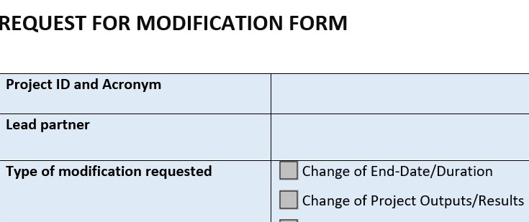
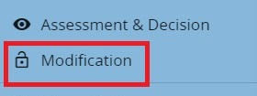
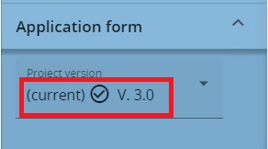
MODIFIKACIJA PROJEKTA
Dostava zahtjeva
LP popunjene programske obrasce e-mailom dostavlja u JS.
1
Razmatranje/odobrenje
JS (male modifikacije), MA/MC (velike modifikacije).
2
Tko podnosi:
Otvaranje modifikacije
JS otvara modifikaciju u Jemsu, LP unosi izmjene.
3
Prihvatanje modifikacije
Provjera unosa, prihvatanje modifikacije, obavijest LP-u.
4
Notes:
Koraci u modifikaciji:
LP treba uključiti sve partnere u razgovore o modifikaciji i objediniti eventualne zahtjeve za modifikacijom svih partnera u jedan zahtjev.
Ovisno o vrsti modifikacije, potrebno je popuniti pripadajuće programske obrasce (Request for modification form; Budget realocation table – dodaci PIM-a) i poslati ih e-mailom projektnom manageru u JS.
JS i MA mogu zatražiti dodatna pojašnjenja, dokumentaciju ili dopunu obrazaca za modifikaciju (e-mailom).
Postupak unosa promjena i potvrde u Jemsu, isti je kao i tijekom optimizacije.
Nakon prihvatanja modifikacije projekt će dobiti oznaku nove verzije u Jemsu.

Slide 66

MODIFIKACIJA PROJEKTA
Odrađena u Jemsu prije isteka izvještajnog perioda.
Jedna modifikacija tijekom izvještajnog perioda
Vrijedi od dostave 1. zahtjeva u JS – nakon odobrenja
Bez uvećanja proračuna
Odbijena ne može ponovno biti zatražena
Bez preraspodjele flat rate/lump sum
Notes:
Važne napomene:
Nije moguće realizirati više od jedne modifikacije tijekom izvještajnog perioda – U IZNIMNIM SLUČAJEVIMA (FORCE MAJEURE) UZ OBRAZLOŽENJE I ODOBRENJE JS/MA-a MOŽE VIŠE OD 1!
Modifikacija mora biti pokrenuta i zaključena u Jemsu prije isteka izvještajnog perioda, kako bi se izvještaj odnosio na posljednju verziju projekta.
Važenje modificirane verzije projekta računa se od dostave 1. zahtjeva za modifikaciju Zajedničkom tajništvu (neovisno o komunikaciji od zahtjeva do odobrenja) – ako se zahtjev odobri.
Odbijena modifikacija ne može ponovno biti zatražena.
Flat rate i lump sum iznose nije dozvoljeno preraspodjeljivati modifikacijom.
Proračun projekta modifikacijom ne može biti uvećan.

Slide 67
MODIFIKACIJA PROJEKTA
Project Implementation Manual Project modifications
Jems User Manual Modification of the Application form
Notes:
Referentni dokumenti za modifikaciju projekta.
Poglavlje u modifikacijama u Ver3 PIM-a

Slide 68

Terenske posjete i revizije

Slide 69
TERENSKE POSJETE
  Svrha terenskih posjeta projektima / projektnim partnerima:
Napredak implementacije projekta
Provjera postojanja nabavljene opreme / izvršenih radova
Provjera poštivanja EU pravila vidljivosti
Provjera nepostojanja duplog financiranja nabavljene opreme / radova
Provjera dokumentacije (projektne, dokumentacije troškova)
Sudjelovanje na različitim projektnim događajima
Notes:
Mogu biti redovne terenske posjete u okviru predviđenih procedura pojedinog programskog tijela, ali i izvanredne terenske posjete po zahtjevu drugog programskog tijela (npr. MA i/ili revizije). U pravilu su terenske posjete unaprijed najavljene projektnom partneru, no u slučaju izvanredne terenske posjete (zbog npr. provjere prijave nepravilnosti) mogu biti i nenajavljene.
Općenito vrijedi: JS posjećuje ugovorene projekte najmanje jednom tijekom provedbe projekta
Dodatne posjete JS-a moguće su prema potrebi.
Upravljačko tijelo (MA) provodi provjere na licu mjesta (OTS) na temelju analize rizika.
JS/MA unaprijed obavještavaju LP/PP. Ali u slučaju sumnje na nepravilnost moguće su hitne kontrolne posjete bez prethodne najave.

Slide 70

TERENSKE POSJETE
  Tijela koja vrše terenske posjete:
Nacionalni kontrolori
Zajedničko tajništvo
Upravljačko tijelo
Revizije
Notes:
Terenske posjete projektnim partnerima (bilo u sjedištu projektnog partnera ili na lokacijama na kojima se provodi projekt ili izvode radovi / instalira oprema) mogu vršiti sva programska tijela, ali u pravilu su to (bilo pojedinačno ili predstavnici više tijela odjednom):
Nacionalni kontrolori – prema određenoj risk metodologiji, posebno kod projekata koji sadržavaju radove ili nabavljaju vrijednu opremu – ali i u drugim slučajevima (prema profesionalnoj prosudbi kontrolora i rezultatu provedene risk analize projekta i projektnog partnera)
Zajedničko tajništvo – u pravilu barem jednom za vrijeme trajanja projekta, u pravilu kod svih projektnih partnera. JS je u obvezi na terenu provjeriti da li je nabavljena oprema veće vrijednosti / izvršeni radovi. Moguće je i sudjelovanje Zajedničkog tajništva na eventima koji se organiziraju u okviru implementacije projekta (npr. početna/završna konferencija, ali i razni drugi eventi namijenjeni target grupama).
Upravljačko tijelo – također prema određenoj risk metodologiji za vrijeme trajanja implementacije projekta, ali i nakon završetka projekta – npr. provjere: da li je određena investicija (zgrada, oprema) u funkciji kao što je bilo planirano projektom (tkz. durability check), provjera izvršenja planiranih outputa / rezultata.
Revizije – ARPA, GoA (Group of Auditors) – u okviru postupka revizija .
Nacionalna tijela također mogu posjetiti projektne partnere / projektne događaje; Program također u okviru različitih programskih događaja može organizirati posjete projektima za članove Odbora za praćenje i/ili predstavnika EK.

Slide 71

REVIZIJE
  Revizije provodi tijelo za reviziju (Audit Authority / AA): ARPA (RH Agencija za reviziju sustava provedbe programa Europske unije) uz potporu nacionalnih GoA (Group of Auditors) u BiH i CG
  Vrste revizija:
    Revizije sustava
    Revizije operacija
Notes:
ARPA je odgovorna za provođenje revizija sustava i revizija operacija kako bi se Europskoj komisiji (EK) pružilo neovisno jamstvo da sustavi upravljanja i kontrole (DMCS) funkcioniraju učinkovito, te da su izdaci zakoniti i pravilni.
Revizije sustava – usmjerene na provjeru/kontrolu uspostavljenih procedura na programskoj razini (da li sustav funkcionira pravilno i u skladu s propisanim procedurama programskih tijela).
Revizije operacija (projekata) – usmjerene na provjeru/kontrolu pravilnosti / zakonitosti prijavljenih i isplaćenih troškova.

Slide 72
REVIZIJE
  Revizije operacija provode se na temelju uzorka određenog od EK
  Mogu obuhvatiti cijelo ili dijelove razdoblja provedbe projekta
  Obuhvaćaju troškove prijavljene EK u određenoj računovodstvenoj godini
  Mogu uključivati i terensku provjere
  Mogu imati financijske posljedice – u slučaju utvrđenih nepravilnosti
U slučaju utvrđenih nepravilnosti i povrata neprihvatljivih sredstava, moguće je:
  Odbijanje neprihvatljivih iznosa od sljedeće isplate
  Povrat sredstava od strane LP/PP
Notes:
U slučaju utvrđenih nepravilnosti i povrata neprihvatljivih sredstava, moguće je:
Odbijanje neprihvatljivih iznosa od sljedeće isplate – za projekte koji su u tijeku implementacije, tj. od iznosa koji je trebao biti isplaćen nakon odobravanja sljedećeg projektnog izvještaja
Povrat sredstava od strane LP/PP - u slučaju završenih projekata ili ako je potraživani iznos u sljedećem izvještaju manji od utvrđenog neprihvatljivog iznosa

Slide 73

Nepravilnosti

Slide 74

NEPRAVILNOSTI
  nepravilnost ≠ prijevara
Upravljačko tijelo (MA) je odgovorno za upravljanje procesom i borbu protiv prijevara na Programskoj razini
Upravljačko tijelo primjenjuje načelo nulte tolerancije na prijevare!
Notes:
U zakonodavstvu EU-a postoji razlika između:
1. nepravilnosti koje se ne smatraju prijevarom, koje označavaju povredu odredaba prava EU koja proizlazi iz učinjene ili propuštene radnje određenog gospodarskog subjekta koja je oštetila ili bi mogla oštetiti opći proračun EU
2. nepravilnosti koje se smatraju prijevarom, koje označavaju svaki namjerni čin ili propust koji se odnosi na:
upotrebu ili iznošenje lažnih, netočnih ili nepotpunih informacija ili dokumenata, a čija je posljedica protupravno prisvajanje ili zadržavanje sredstava iz proračuna EU-a,
neotkrivanje informacija, čime se krši određena obveza, s istim učinkom, ili
zloupotrebu novčanih sredstava EU za potrebe koje nisu one potrebe za koje su ta sredstva izvorno odobrena.
Više o ovome i u nastavku prezentacije s primjerima NC-a (FLC-a).

Slide 75
NEPRAVILNOSTI
  Odgovornost na projektnoj razini – LP / PP
Provedba projekta u skladu s odredbama Ugovora i svim relevantnim Programskim dokumentima i pravilima – izbjegavanje nepravilnosti i sukoba interesa
Prijava nepravilnosti (sumnji na prijevaru) Upravljačkom tijelu:
irregularities-interreg-ma@mrrfeu.hr
Povrat nepravilno potrošenih i isplaćenih sredstava
Notes:
1. Dužni provoditi projekt u skladu s dredbama Ugovora i svim relevantnim Programskim dokumentima i pravilima
2. Partneri su obvezni prijaviti svaku sumnju na nepravilnost / prijevaru MA-u slanjem popunjenog obrasca na navedenu e-mail adresu. Partneri mogu obavijestiti OLAF o sumnjama u prijevaru i nepravilnostima koje utječu na financijske interese Europske unije. OLAF-u se može pristupiti na svim jezicima putem ovih različitih kanala: poštom, e-mailom ili ispunjavanjem online obrasca, adrese i obrasci su objavljeni na Programskoj stranici i nalaze se i u PIM-u.
3. Svaki partner preuzima odgovornost za nepravilnosti povezane s troškovima koje je prijavio u partnerskom izvješću.
Nepravilan iznos otkriven tijekom provedbe projekta, a prije nego što je izvršena konačna isplata oduzima se od sljedećeg plaćanja.
U slučaju da se nepravilan iznos ne može odbiti od sljedećeg plaćanja ili se nepravilnost potvrdi nakon što je izvršena konačna isplata, MA će izdati zahtjev za povrat sredstava.
Vodeći partner dužan je osigurati da navedeni iznos bude vraćen po zahtjevu MA-a (rok – 30 dana – čl. 13 SC-a).
U slučaju da je za nepravilnost odgovoran PP, Vodeći partner će proslijediti zahtjev za povrat na dotičnog projektnog partnera navodeći rok za povrat.
Vodeći partner je dužan izvršiti prijenos traženog iznosa primljenog od projektnog partnera MA-u.
U slučaju da PP ne vrati traženi iznos do roka navedenog u zahtjevu za povrat, Vodeći partner mora obavijestiti MA
Bankovne troškove koji proizlaze iz povrata nepravilno isplaćenih sredstava snosi isključivo partner koji vrši povrat.

Slide 76

U razdoblju 2014.-2020. na 11 Interreg programa HR FLC je 90% nepravilnosti utvrdio prema 3 točke Smjernica za utvrđivanje nepravilnosti (COCOF):
Umjetna podjela ugovora (cjepkanje)
Ograničavajući kriteriji
Izvršenje ugovora
Notes:
Temeljeno na podacima HR FLC-a iz razdoblja 2014-2020.
Smjernice (COCOF) funkcioniraju na način da se ili primjenjuje točan iznos ukoliko ga je moguće izračunati ili određeni postotak na iznos ugovora (npr. 10, 25 ili 100% vrijednosti ugovora, ovisno o težini utvrđene nepravilnosti).
Korekcije sukladno COCOF-u najčešće primjenjuje FLC kod pregleda i certificiranja troškova, ali mogu i druga tijela u sustavu (npr. MA, revizije…).

Slide 77

Prijevare
Nepravilnost zbog koje dolazi do pokretanja upravnog ili sudskog postupka na nacionalnoj razini kako bi se utvrdilo postojanje postupanja s namjerom

Slide 78

KAKO SPRIJEČITI NEPRAVILNOSTI/PRIJEVARE?
Pri ocjenjivanju ponuda paziti da:
  se ocjenjivanje provede upotrebom zakonitih uvjeta sposobnosti/kriterija za odabir ponude
  ne postoji sukob interesa
  nema izmjena ponuda
  nema pregovaranja
Pri provedbi ugovora:
  izmjene ugovora ili dodatne radove/usluge/robu svesti na najmanju moguću mjeru
  izbjegavati bitne izmjene elemenata ugovora
Dobro planiranje:
  provesti istraživanje tržišta
  jasno odrediti predmet nabave
Poštivati procedure objave:
  rokovi zaprimanja ponuda i produljenja rokova
  jasno definirati uvjete sposobnosti i/ili kritrije za odabir ponude
  uvjeti sposobnosti moraju biti razmjerni ugovoru
  tehničke specifikacije ne smiju biti diskriminatorne/ograničavajuće

Slide 79

Zatvaranje projekta

Slide 80
ZATVARANJE PROJEKTA
  obveze izvještavanja LP/PP nakon završetka implementacije:
    Predaja finalnih partnerskih izvještaja o napretku – najkasnije 1 mjesec nakon završetka implementacije projekta
    Predaja finalnog projektnog izvještaja o napretku (LP) – u roku od 15 kalendarskih dana nakon predaje partnerskih izvještaja, ali najkasnije 45 kalendarskih dana nakon završetka posljednjeg izvještajnog razdoblja.
Lump sum closure costs – isplaćuje se nakon odobrenja završnog reporta od strane MA-a
LP mora uključiti lump sum closure cost u List of expenditures svog finalnog Partner Reporta
Notes:
I nakon završetka implementacije projekta, projektni partneri imaju određene obveze sukladno potpisanom SC-u., prvenstveno je to obveza podnošenja finalnih reporta (partnerskih i projektnog).
Sva plaćanja (za nastale troškove u implementaciji projekta) moraju se izvršiti u roku za podnošenje finalnih partnerskih reporta – 1 mjesec nakon završetka implementacije.
Finalni izvještaj treba dokazati:
što je projekt proveo i ostvario, posebno u odnosu na planirane outpute i rezultate,
kako je projekt doprinio ciljevima Programa, relevantnim strategijama i horizontalnim načelima,
hoće li se rezultati projekta zadržati i koristiti nakon završetka projekta te mogu li se prenijeti ili primijeniti i drugdje,
kako su projektni rezultati predstavljeni, komunicirani i iskorišteni za daljnje aktivnosti,
koja je dodana vrijednost prekogranične suradnje i kakav je dugoročni učinak projekta.
Napomena: LP mora uključiti lump sum za closure costs u List of expenditures finalnog Partner Reporta. Isplata closure lump suma uvjetovana je podnošenjem i odobrenjem finalnog Project Reporta. Za samu lump sum kategoriju nije potrebna posebna popratna dokumentacija.

Slide 81
ZATVARANJE PROJEKTA
  Druge obveze LP/PP nakon završetka implementacije:
    zadržavanje projektne dokumentacije (5 godina)
    trajnost i vlasništvo (durability statement)
    dostupnost i upotrebljivost rezultata
    postizanje glavnih ishoda i rezultata projekta
    dostupnost web stranica i digitalnih aplikacija
Notes:
Svi popratni dokumenti koji čine revizijski trag (kao što su računi, javna nabave itd.) moraju ostati dostupni u prostorijama svakog korisnika najmanje u razdoblju od pet (5) godina. Ovo razdoblje počinje od 31. prosinca godine u kojoj je Upravljačko tijelo izvršilo posljednju uplatu LP-u. Po zatvaranju projekata, MA/JS će obavijestiti svakog LP-a o točnom datumu početka gore navedenih razdoblja čuvanja dokumentacije, LP će obavijestiti PP-ove.
Tijekom cijelog razdoblja čuvanja dokumentacije, svim tijelima ovlaštenim za obavljanje kontrola i revizija mora biti omogućen pristup projektu i svoj relevantnoj dokumentaciji i računima projekta.
Rezultati projekta koji imaju karakter ulaganja u infrastrukturu ili proizvodnih ulaganja ili ulaganja u opremu ostat će u vlasništvu pojedinog LP/PP najmanje pet (5) godina nakon konačne isplate korisniku.
Zabranjeno je:
- Prestanak ili prijenos investicije van programskog područja
- Promjena vlasništva nad infrastrukturom i/ili opremom koja rezultira nepravednom prednošću poduzeću ili tijelu javne vlasti
-Značajna promjena koja utječe na prirodu, ciljeve ili uvjete provedbe projekta koja bi rezultirala promjenom izvornih ciljeva projekta.
Nakon izvršene završne isplate, LP/PP odgovoran za investiciju obvezan je potpisati i dostaviti Izjavu o održivosti (durability statement) koju osigurava Upravljačko tijelo (MA), čime potvrđuje da će se gore navedeni uvjeti poštovati. Ako se bilo koji od gore navedenih uvjeta dogodi bilo kada unutar 5 godina nakon konačne isplate korisniku, dotični korisnik mora odmah obavijestiti MA/JS. Upravljačko tijelo će zatim povrat sredstava razmjerno razdoblju za koje zahtjevi nisu ispunjeni.
Kao opće načelo služenja općem interesu s javnim financiranjem iz EU sredstva, očekuje se da će rezultati projekta (npr. procesi koji vode do novih usluga) biti besplatno dostupni javnosti. Stoga bi projektni partneri trebali objavljivati ​​i širiti svoje outpute i rezultate projekta široj javnosti.
U slučaju da JS/MA ne smatra kvalitetu glavnih rezultata projekta dostatnom ili indikatori na razini projekta ili programa nisu postignuti, JS/MA zadržava pravo primijeniti korekcije u u skladu s odredbama SC-a.
Ključno je osigurati kontinuitet i dostupnost razvijenog softvera i web platformi, preporučuje se da partnerstvo zadrži obvezu upravljanja putem određene organizacije odgovorne za funkcionalno održavanje, usluge hostinga i obnavljanje web domena tijekom minimalnog razdoblja od pet godina nakon zatvaranja projekta. Svi digitalni alati i web stranice moraju biti označeni u skladu s pravilima vidljivosti Programa.

Slide 82
PITANJA / RASPRAVA
Q&A

Slide 83
Zahvaljujemo na pažnji !
Web: https://interreg-hr-ba-me.eu
Zajedničko tajništvo: js-hr-ba-me@mrrfeu.hr
Upravljačko tijelo: ma-interreg-ipa@mrrfeu.hr

